Slide 1
INFORMATIONEN FÜR DEN MODERATOR – VERBORGEN BLEIBEN!
Dieser Foliensatz ist unser Standard-Moderationssatz für Wallbreakers®.
Verwenden Sie diesen als Ausgangspunkt für die Erstellung Ihrer eigenen Folien. Jeder Workshop (oder Moderator) ist verschieden.
Der Foliensatz ist in fünf Teile gegliedert. Wählen Sie diejenigen aus, die für Sie zweckdienlich sind und mit denen Sie sich als Moderator identifizieren können.
Als allgemeine Regel gilt, möglichst wenige schrittweise Folien zu verwenden, da diese das Spielerlebnis eher steif gestalten.
Die fünf Teile:
Beispiele für Tagesordnungen: Beispiele, die an den Leitfaden des Moderators angepasst sind.
Einführung in das Spiel: Einführung in die grundlegenden Elemente und Konzepte des Spiels.
Moderationsleitfaden Schritt für Schritt: Verwenden Sie diesen für größere Workshops und wenn Sie das Spiel am Anfang selbst lernen.
Beispiele für Reflexionen: Beispielübungen für Ihre Reflexion.
Theorien und Hintergrund: Ergänzende Theorie und Hintergrundmaterial. Diese können je nach Tagesordnung vor, nach oder während des Spiels verwendet werden.

Slide 2
WALLBREAKERS®
Das Change-Leadership-Spiel
Version 4.1
® © Workz A/S 2018 – www.workz.dk

Slide 3
BEISPIELE FÜR TAGESORDNUNGEN

Slide 4
WALLBREAKERS® GANZTAGESPROGRAMM
10:00 Uhr Einführung
10:30 Uhr Start des Spiels
10:50 Uhr Phase 1: Start
12:00 Uhr Mittagessen
12:30 Uhr Phase 2: Umsetzung
13:40 Uhr Pause
13:55 Uhr Phase 3: Verankerung
14:55 Uhr Pause
15:10 Uhr Wallbreakers® und Alltagserfahrung
16:50 Uhr Resümee
17:00 Uhr Abschluss

Slide 5
WALLBREAKERS® ZWEITAGES-PROGRAMM
TAG 1
9:00 Uhr Ankunft und Frühstück
9:30 Uhr Begrüßung und Einführung
10:15 Uhr Change Management in Ihrem Unternehmen
11:15 Uhr Pause
11:30 Uhr Wallbreakers® Einführung und „Managemententscheidungen begründen“ Kommunikationsübung
12:30 Uhr Mittagessen
13:30 Uhr Change-Management-Theorie
14:00 Uhr Phase 1: Start
15:10 Uhr Pause
15:35 Uhr Phase 2: Umsetzung
16:40 Uhr „Im selben Boot“ Koordinationsübung
17:40 Uhr Resümee für den Tag
18:00 Uhr Abendessen
TAG 2
8:30 Uhr Kurze Wiederholung von Tag 1
9:00 Uhr Phase 3: Verankerung
10:00 Uhr Pause
10:15 Uhr Dialog zur Verankerung
11:00 Uhr „Sie sollten“ Kommunikationstraining
12:30 Uhr Mittagessen
13:30 Uhr Kurze Wiederholung des gesamten Spiels
14:00 Uhr Persönliche Aktionspläne entwickeln
15:30 Uhr Kurze Wiederholung und Evaluierung
16:00 Uhr Abschluss

Slide 6
EINFÜHRUNG IN DAS SPIEL

Slide 7
VERÄNDERUNG IN KÜRZE
Veränderung ist normal.
Widerstand gegen Veränderungen ist eine häufige Reaktion.
Jeder Mensch reagiert anders auf Veränderungen.
Wir reagieren auf der Grundlage unserer bisherigen Erfahrungen und persönlichen Werte, Meinungen und Vorlieben.
Ein erfolgreiches Change Leadership bringt eine unterschiedliche Herangehensweise für unterschiedliche Mitarbeiter in den einzelnen Phasen der Veränderung mit sich.

Slide 8
TYPISCHE REAKTIONEN AUF VERÄNDERUNGEN
Wir reagieren je nach unserer Persönlichkeit und unseren Erfahrungen etc. unterschiedlich auf Veränderungen
Wir sehen Möglichkeiten im Neuen.
Wir werden ängstlich und egozentrisch.
Wir konzentrieren uns auf das, was wir verlieren könnten – Veränderungen schließen Trauer mit ein.
Wir schützen unsere Ressourcen und Positionen:
Werde ich gefeuert?
Was passiert mit den Dingen, die ich in meiner Arbeit oder an meinem Arbeitsplatz schätze?
Es gibt Grenzen, wie viel an Änderungen Menschen bewältigen können.
Wir neigen dazu, zu alten Gewohnheiten zurückzukehren und alte Wege zu bestreiten.
Wir fühlen uns alleine, obwohl andere Kollegen denselben Prozess durchlaufen.

Slide 9
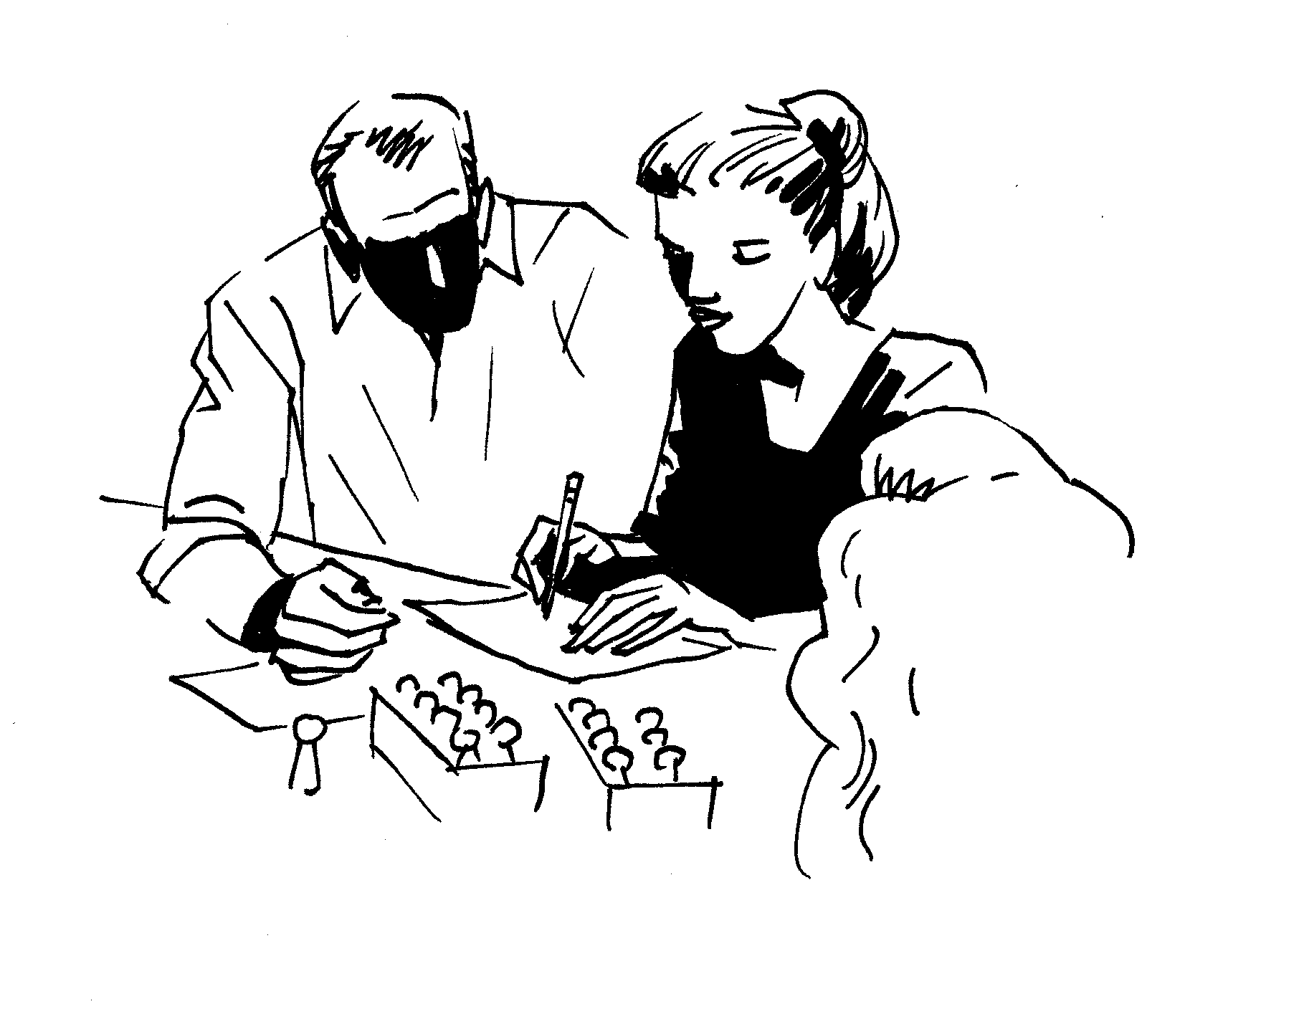
FÜNF MINUTEN
Reflektieren Sie individuell, wie Sie in Ihrem Unternehmen auf Widerstand stoßen.
Resümieren Sie mit der Person neben Ihnen
„Wie reagieren die Leute auf Veränderungen?“
„Wie äußert sich der Widerstand?"

Slide 10
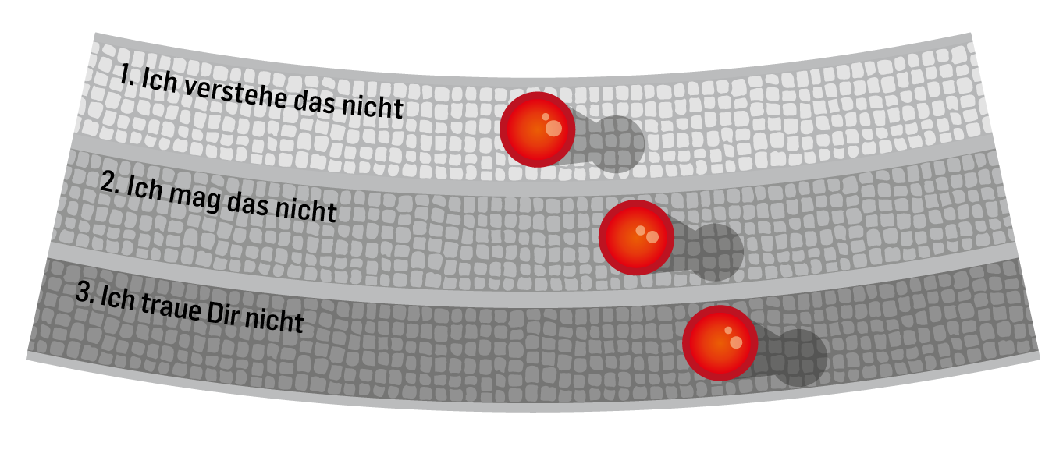
WIDERSTANDSSTUFEN
Quelle: Rick Mauer, „Beyond the wall of resistance“ (1996 & 2010).

Slide 11
WIDERSTANDSSTUFEN
Widerstandsstufe 1: Informationsstand
„Ich verstehe es nicht. Ich brauche mehr Informationen, Daten und weitere Impulse.“
Ursache der Widerstandsstufe 1:
Verwirrung, unzureichende Informationen
Uneinigkeit mit der Idee an sich
Zu wenig Zeit, um sich mit der Idee zu beschäftigen
Widerstandsstufe 2: Emotionale Ebene
„Ich mag es nicht. Ich muss mir sicherer sein. Ich muss mich sicher fühlen.“
Ursache der Widerstandsstufe 2:
Verlust von Macht, Kontrolle, Status oder Respekt
Gefühl von Inkompetenz, Isolation
Überarbeitet, zu viele Änderungen
Widerstandsstufe 3: Vertrauensbasis
„Ich vertraue Ihnen nicht. Ich muss es sehen, um daran glauben zu können.“
Ursache der Widerstandsstufe 3:
Misstrauen aufgrund von früheren Vorkommnissen
Unterschiede in Kultur, Geschlecht oder ethnischer Zugehörigkeit
Meinungsverschiedenheiten über Werte
Quelle: Rick Mauer, „Beyond the wall of resistance“ (1996 & 2010).

Slide 12
DREI STUFEN DER UNTERSTÜTZUNG FÜR VERÄNDERUNGEN
Ich verstehe warum (intellektuell, kognitiv)
Ich mag die Idee (emotional, konzeptionell)
Ich vertraue Ihnen, dass Sie mich durch die Veränderung führen (persönliche Ebene und Plausibilität)
Quelle: Rick Mauer, „Beyond the wall of resistance“ (1996 & 2010).

Slide 13
UMGANG MIT WIDERSTAND
Widerstandsstufe 1: Informationsstand
Arbeiten mit Gedanken, Informationen und Rationalität
Wiederholen der gleichen Informationen (immer wieder)
Erzeugen einer „gefühlten Notwendigkeit“
Schaffung einer gemeinsamen Basis für das Verständnis der Veränderung
Zulassen eines offenen Dialogs
Widerstandsstufe 2: Emotionale Ebene
Arbeiten mit Emotionen und Reaktionen
Schaffen von Foren, in denen die Leute zuhören und gehört werden können
Schaffen von Dialogen über die Folgen der Veränderung
Schaffen von Dialogen über das Bauchgefühl der Leute
Sich Bedenken anhören
Einbeziehen der Leute in die Veränderung, wo immer möglich
Widerstandsstufe 3: Vertrauensbasis
Daran arbeiten, Perspektiven zu verändern
Ursachen für „angespannte Beziehungen“ eruieren
Beziehung des Individuums zu Ihnen und dem Rest des Unternehmens betrachten
Alte Geschichten persönlicher Konflikte neu verhandeln
Treffen einer Abmachung mit dieser Person über Verhalten und gegenseitige Aufrichtigkeit
Und wenn das alles nicht erfolgreich ist: Prüfen, wie Sie so wenig nachteilig wie möglich getrennte Wege gehen können
Quelle: Rick Mauer, „Beyond the wall of resistance“ (1996 & 2010).

Slide 14
IHRE EIGENEN BEISPIELE
Reflexionsübung
Wählen Sie ein Change-Projekt aus, in das Sie involviert waren, und bei dem Sie und/oder andere ein erfolgreiches Change Leadership aufzeigten:
Geben Sie konkrete Beispiele für gutes Change-Verhalten/-Leadership.
Erzählen und erläutern Sie das Beispiel einem anderen Teilnehmer.

Slide 15
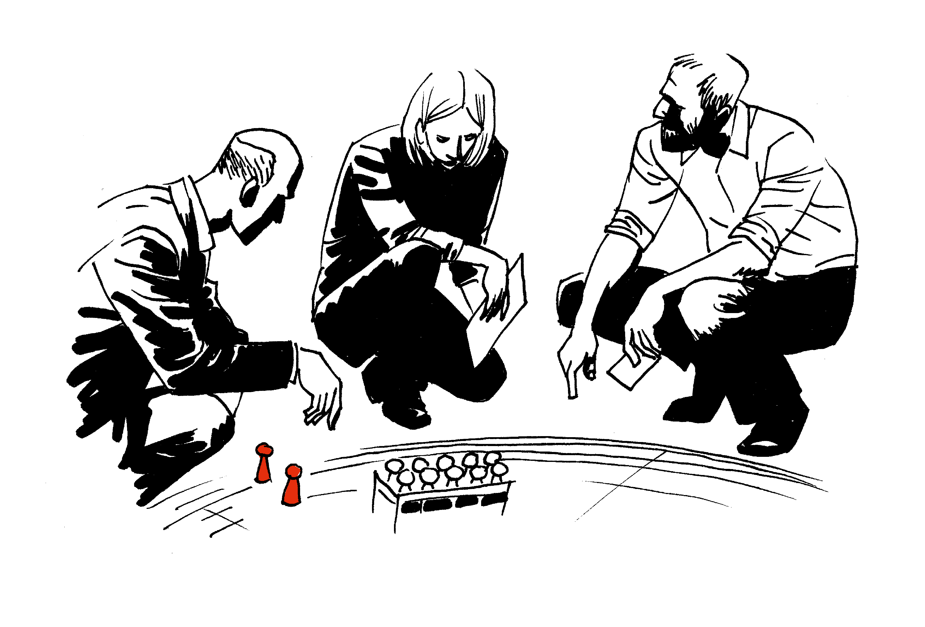

Slide 16
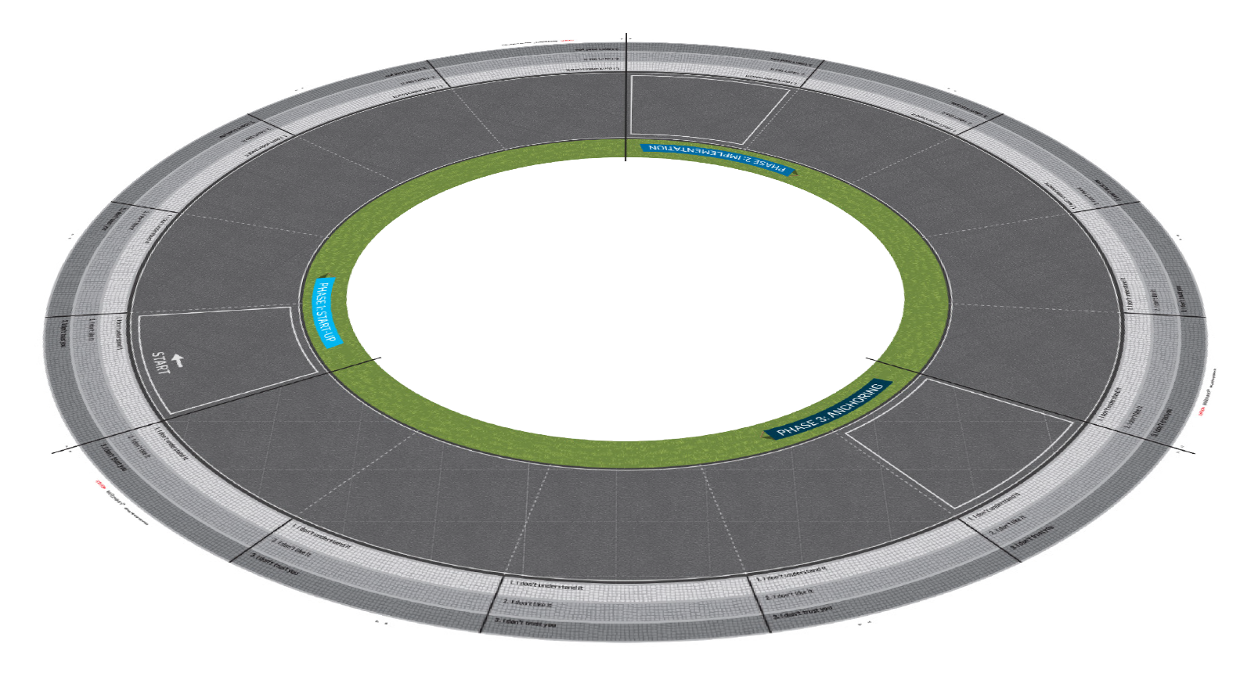
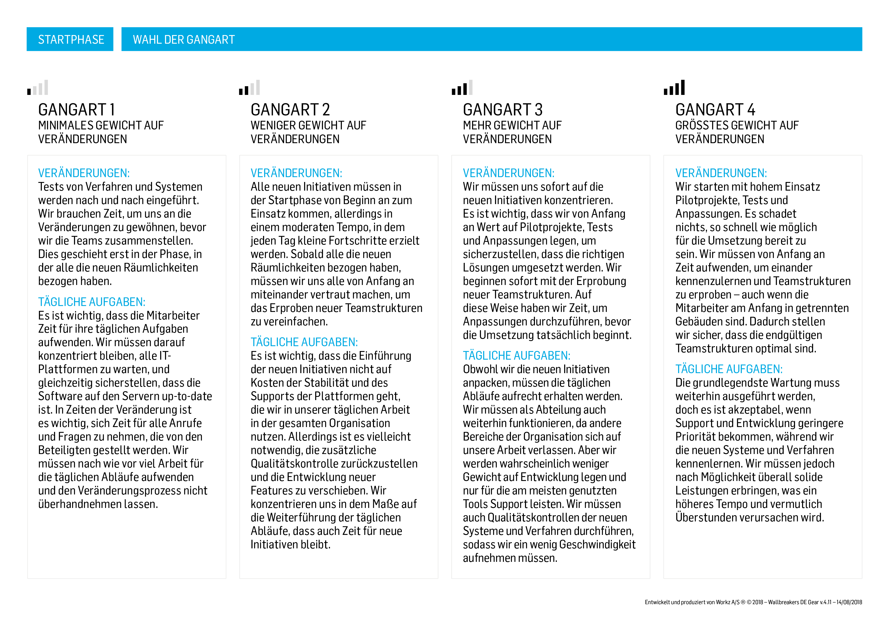
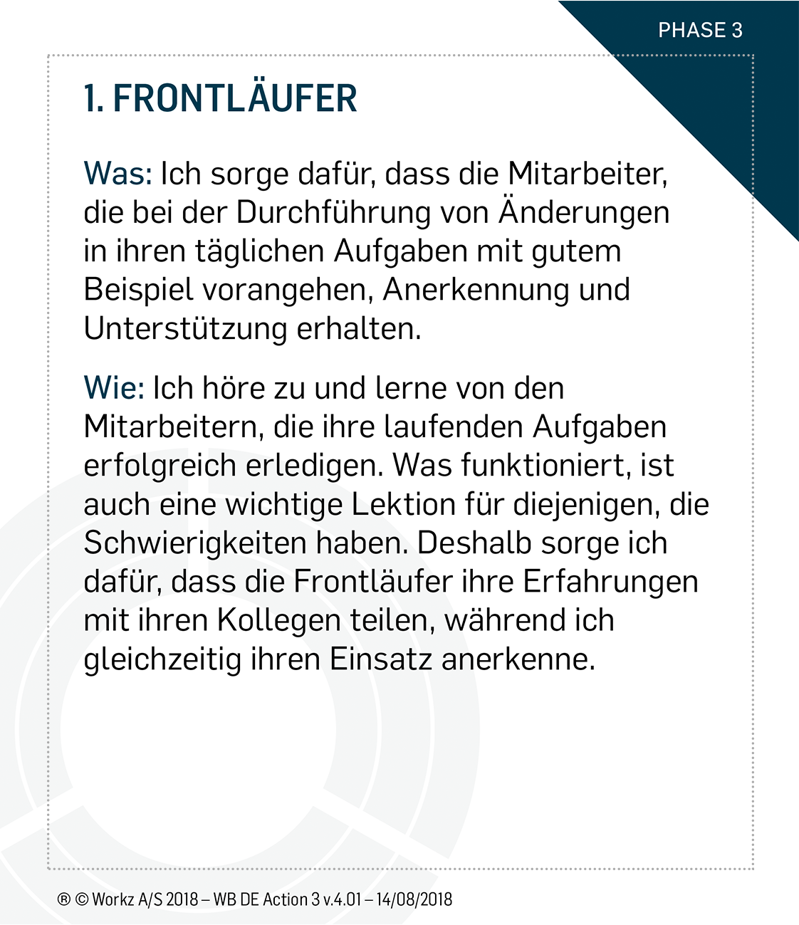
ELEMENTE IN WALLBREAKERS®
Die drei Change-Phasen werden durch das Spielbrett dargestellt
Die drei Widerstandsstufen werden durch den Bürgersteig auf dem Spielbrett dargestellt
Die Intensität der Change-Phase wird durch die jeweilige Gangwahl bestimmt
Die Mitarbeiter werden durch Spielfiguren dargestellt
Die Leadership-Handlungen werden durch Handlungskarten dargestellt
Die Abteilung wird durch einen Bus dargestellt

Slide 17
HERAUSFORDERUNGEN UND OPTIONEN
Die Abteilung Zusammen mit dem Rest des Teams spielen Sie den Manager einer Abteilung, die eine Transformation durchläuft. Jede Abteilung bekommt eine Farbe.
Die Herausforderung Die Abteilung unbeschadet durch einen Dreiphasen-Veränderungsprozess zu bringen. Dabei geht es um den Umgang mit Mitarbeiter-Widerstand und die Umsetzung von Veränderungen.
Ihre Optionen: Gangart und Leadership-Handlungen Sie können das Spiel auf zwei Arten beeinflussen: durch die Wahl der Intensität (Gang) des Veränderungsprozesses und indem Sie Ihre Mitarbeiter durch Leadership-Handlungen beeinflussen und sie wieder „in den Bus“ leiten.
Kriterien für die Gewinner Ein Team gewinnt, wenn es die beste Balance zwischen dem Fortschreiten durch die Veränderung und der Mitarbeiterführung hergestellt hat.

Slide 18
MODERATIONSLEITFADEN – SCHRITT FÜR SCHRITT

Slide 19
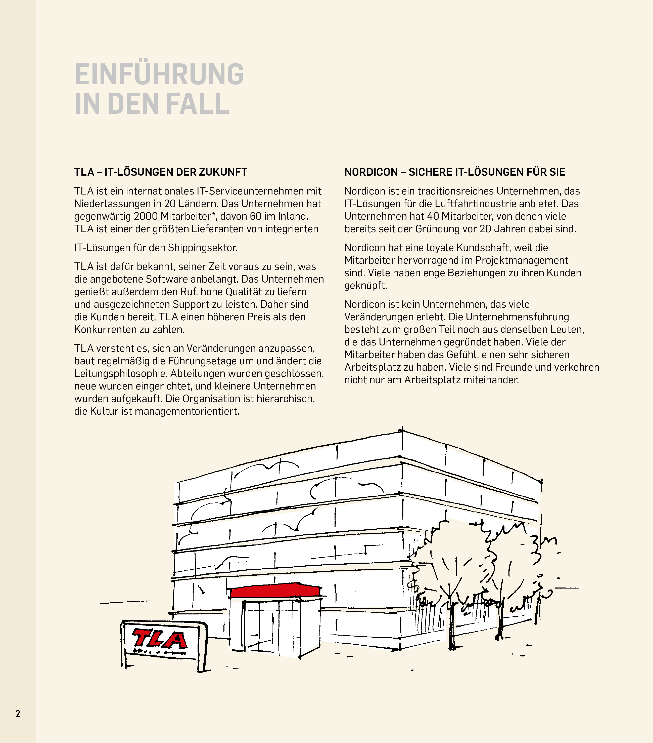
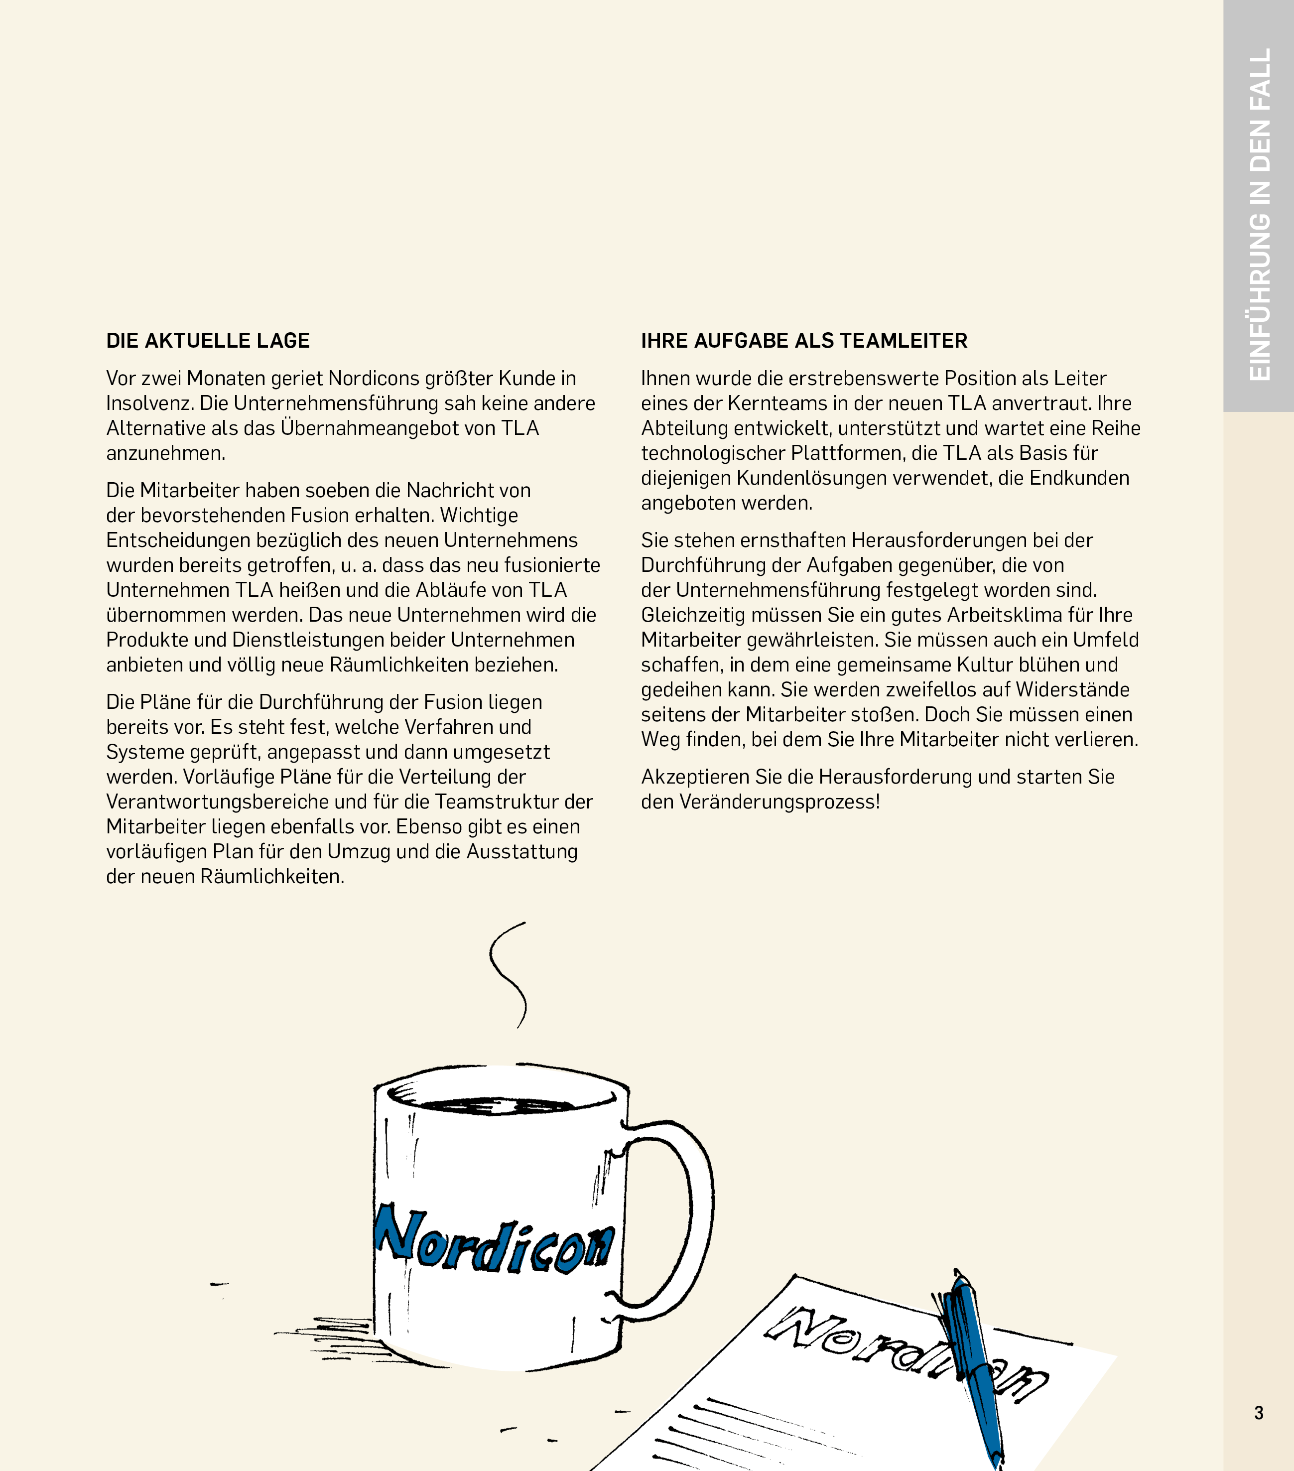
EINFÜHRUNG IN DEN FALL
Lesen Sie Seite 2–3

Slide 20
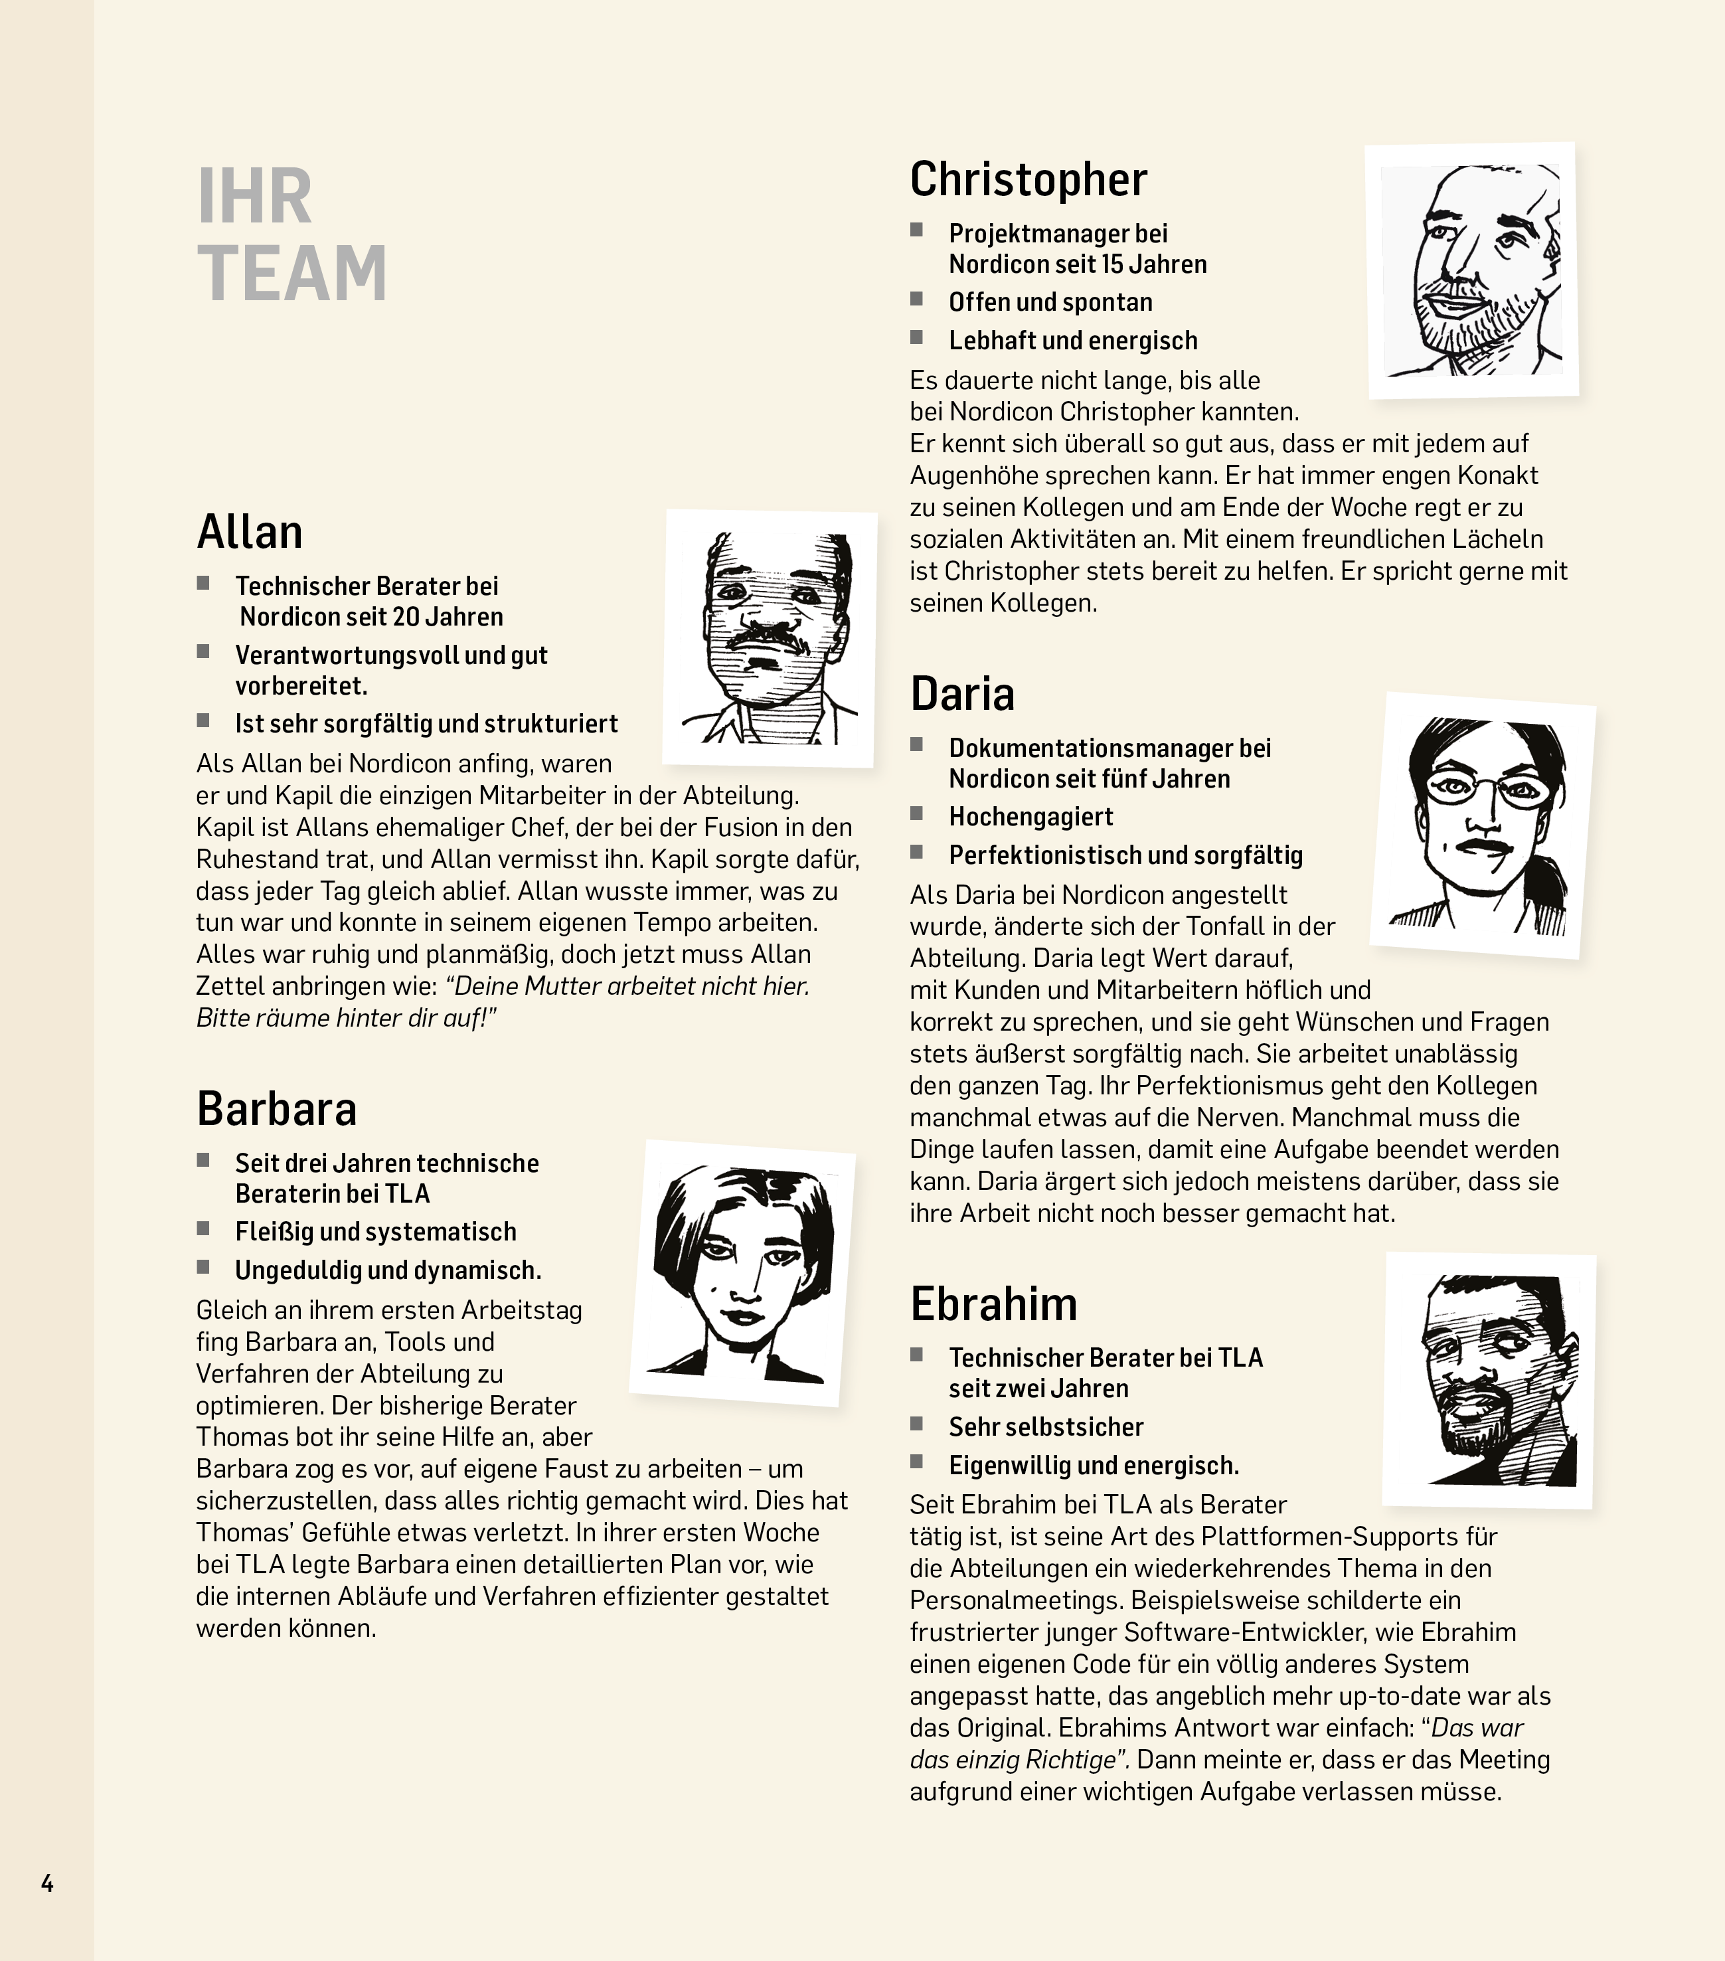
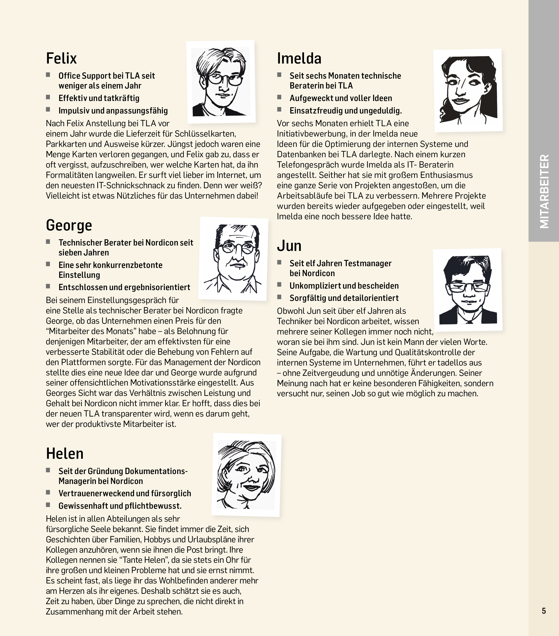
MITARBEITERPROFILE
Lesen Sie Seite 4–5

Slide 21
Fügen Sie auf dieser Seite die Filmdatei ein

Slide 22
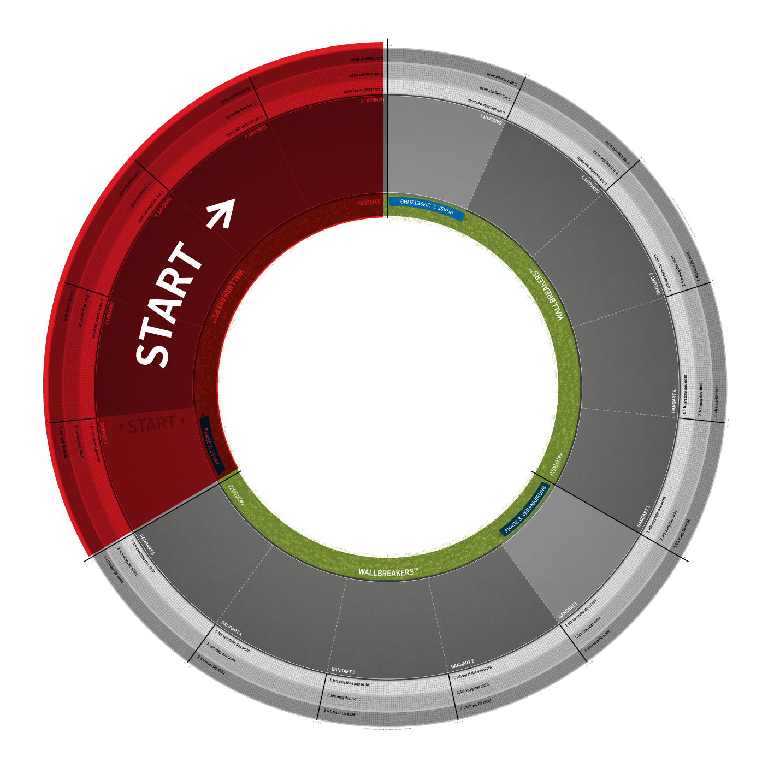

Slide 23
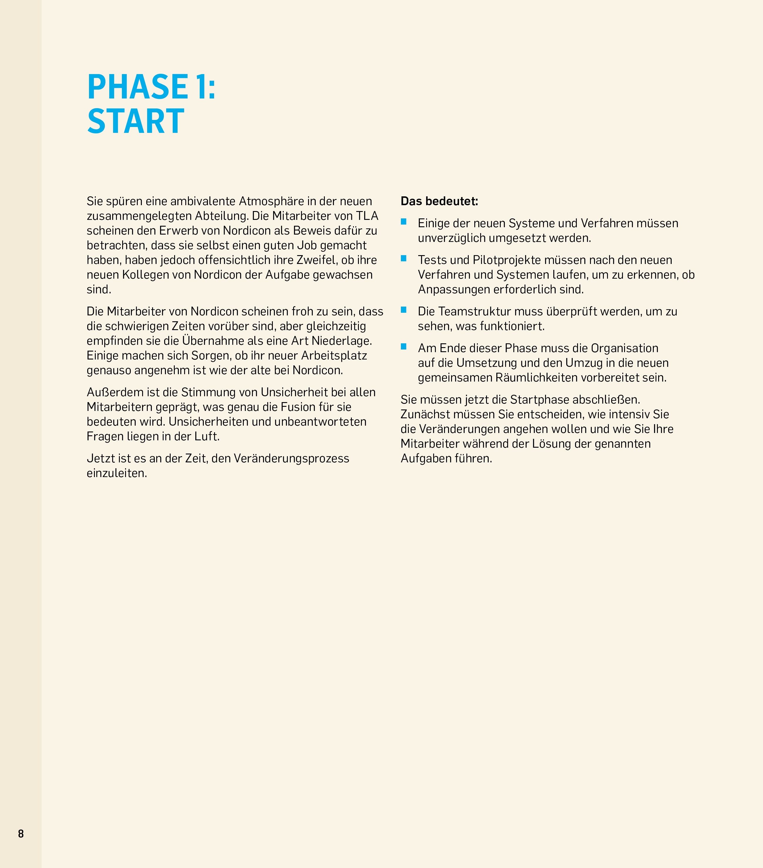
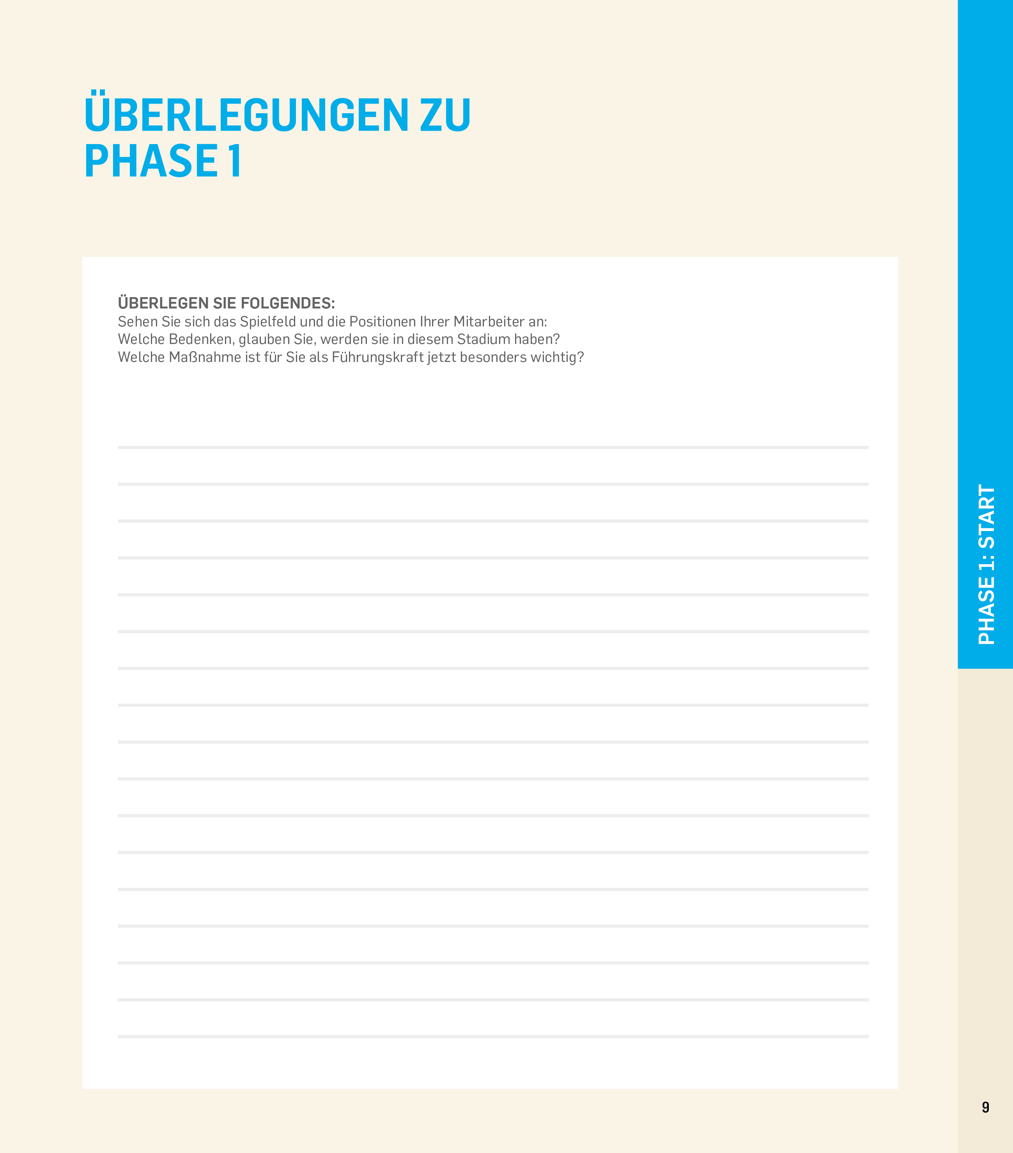
EINFÜHRUNG IN DIE STARTPHASE
Lesen Sie Seite 8
Lesen Sie die Einführung zur Phase durch und notieren Sie eventuelle Reflexionen.
„Was sind Ihre Ziele in Bezug auf die Veränderung?“
„Wie werden Ihre Mitarbeiter reagieren?“

Slide 24
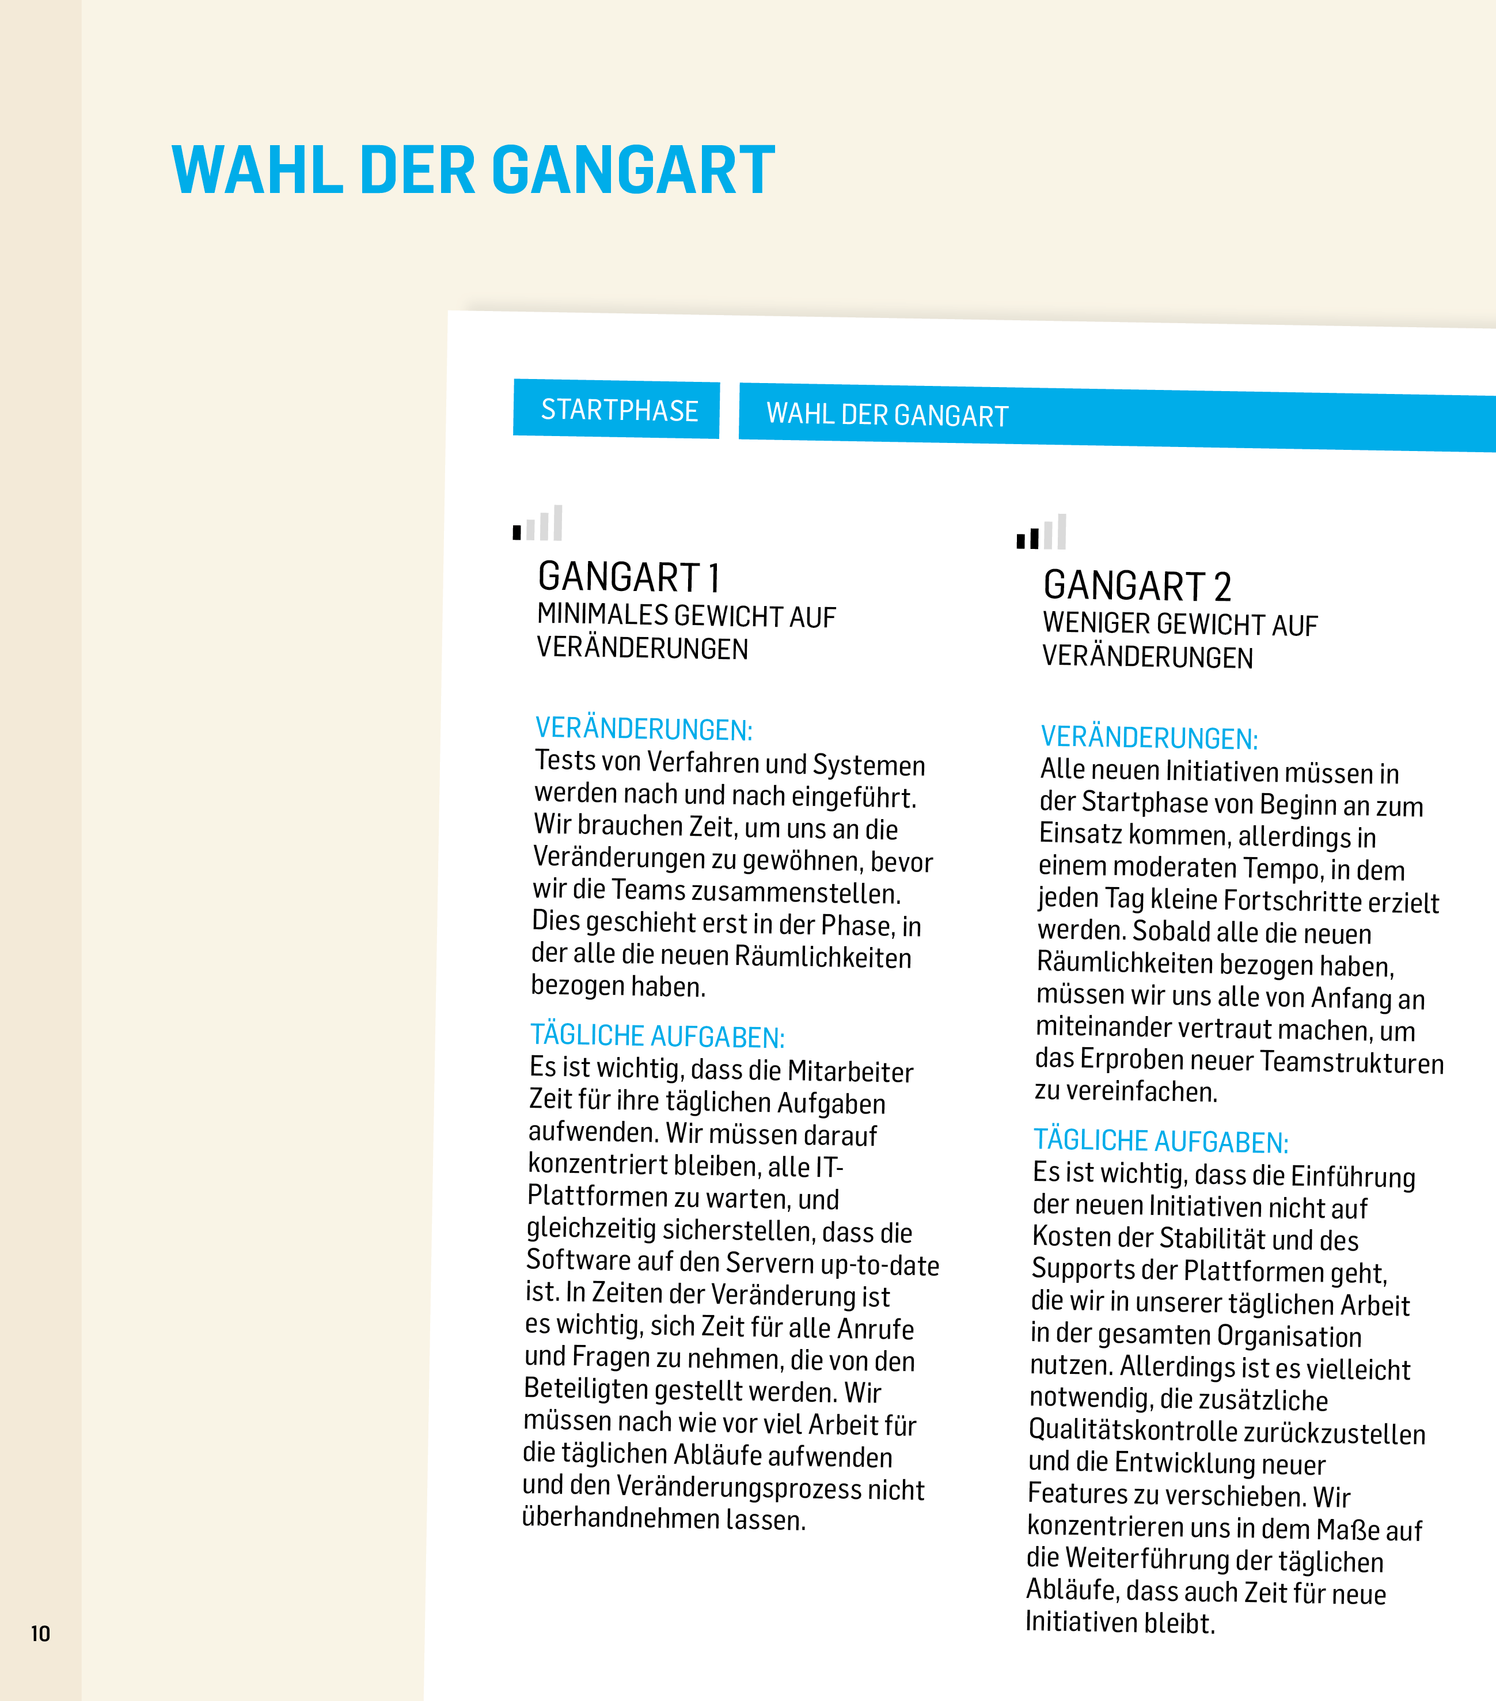
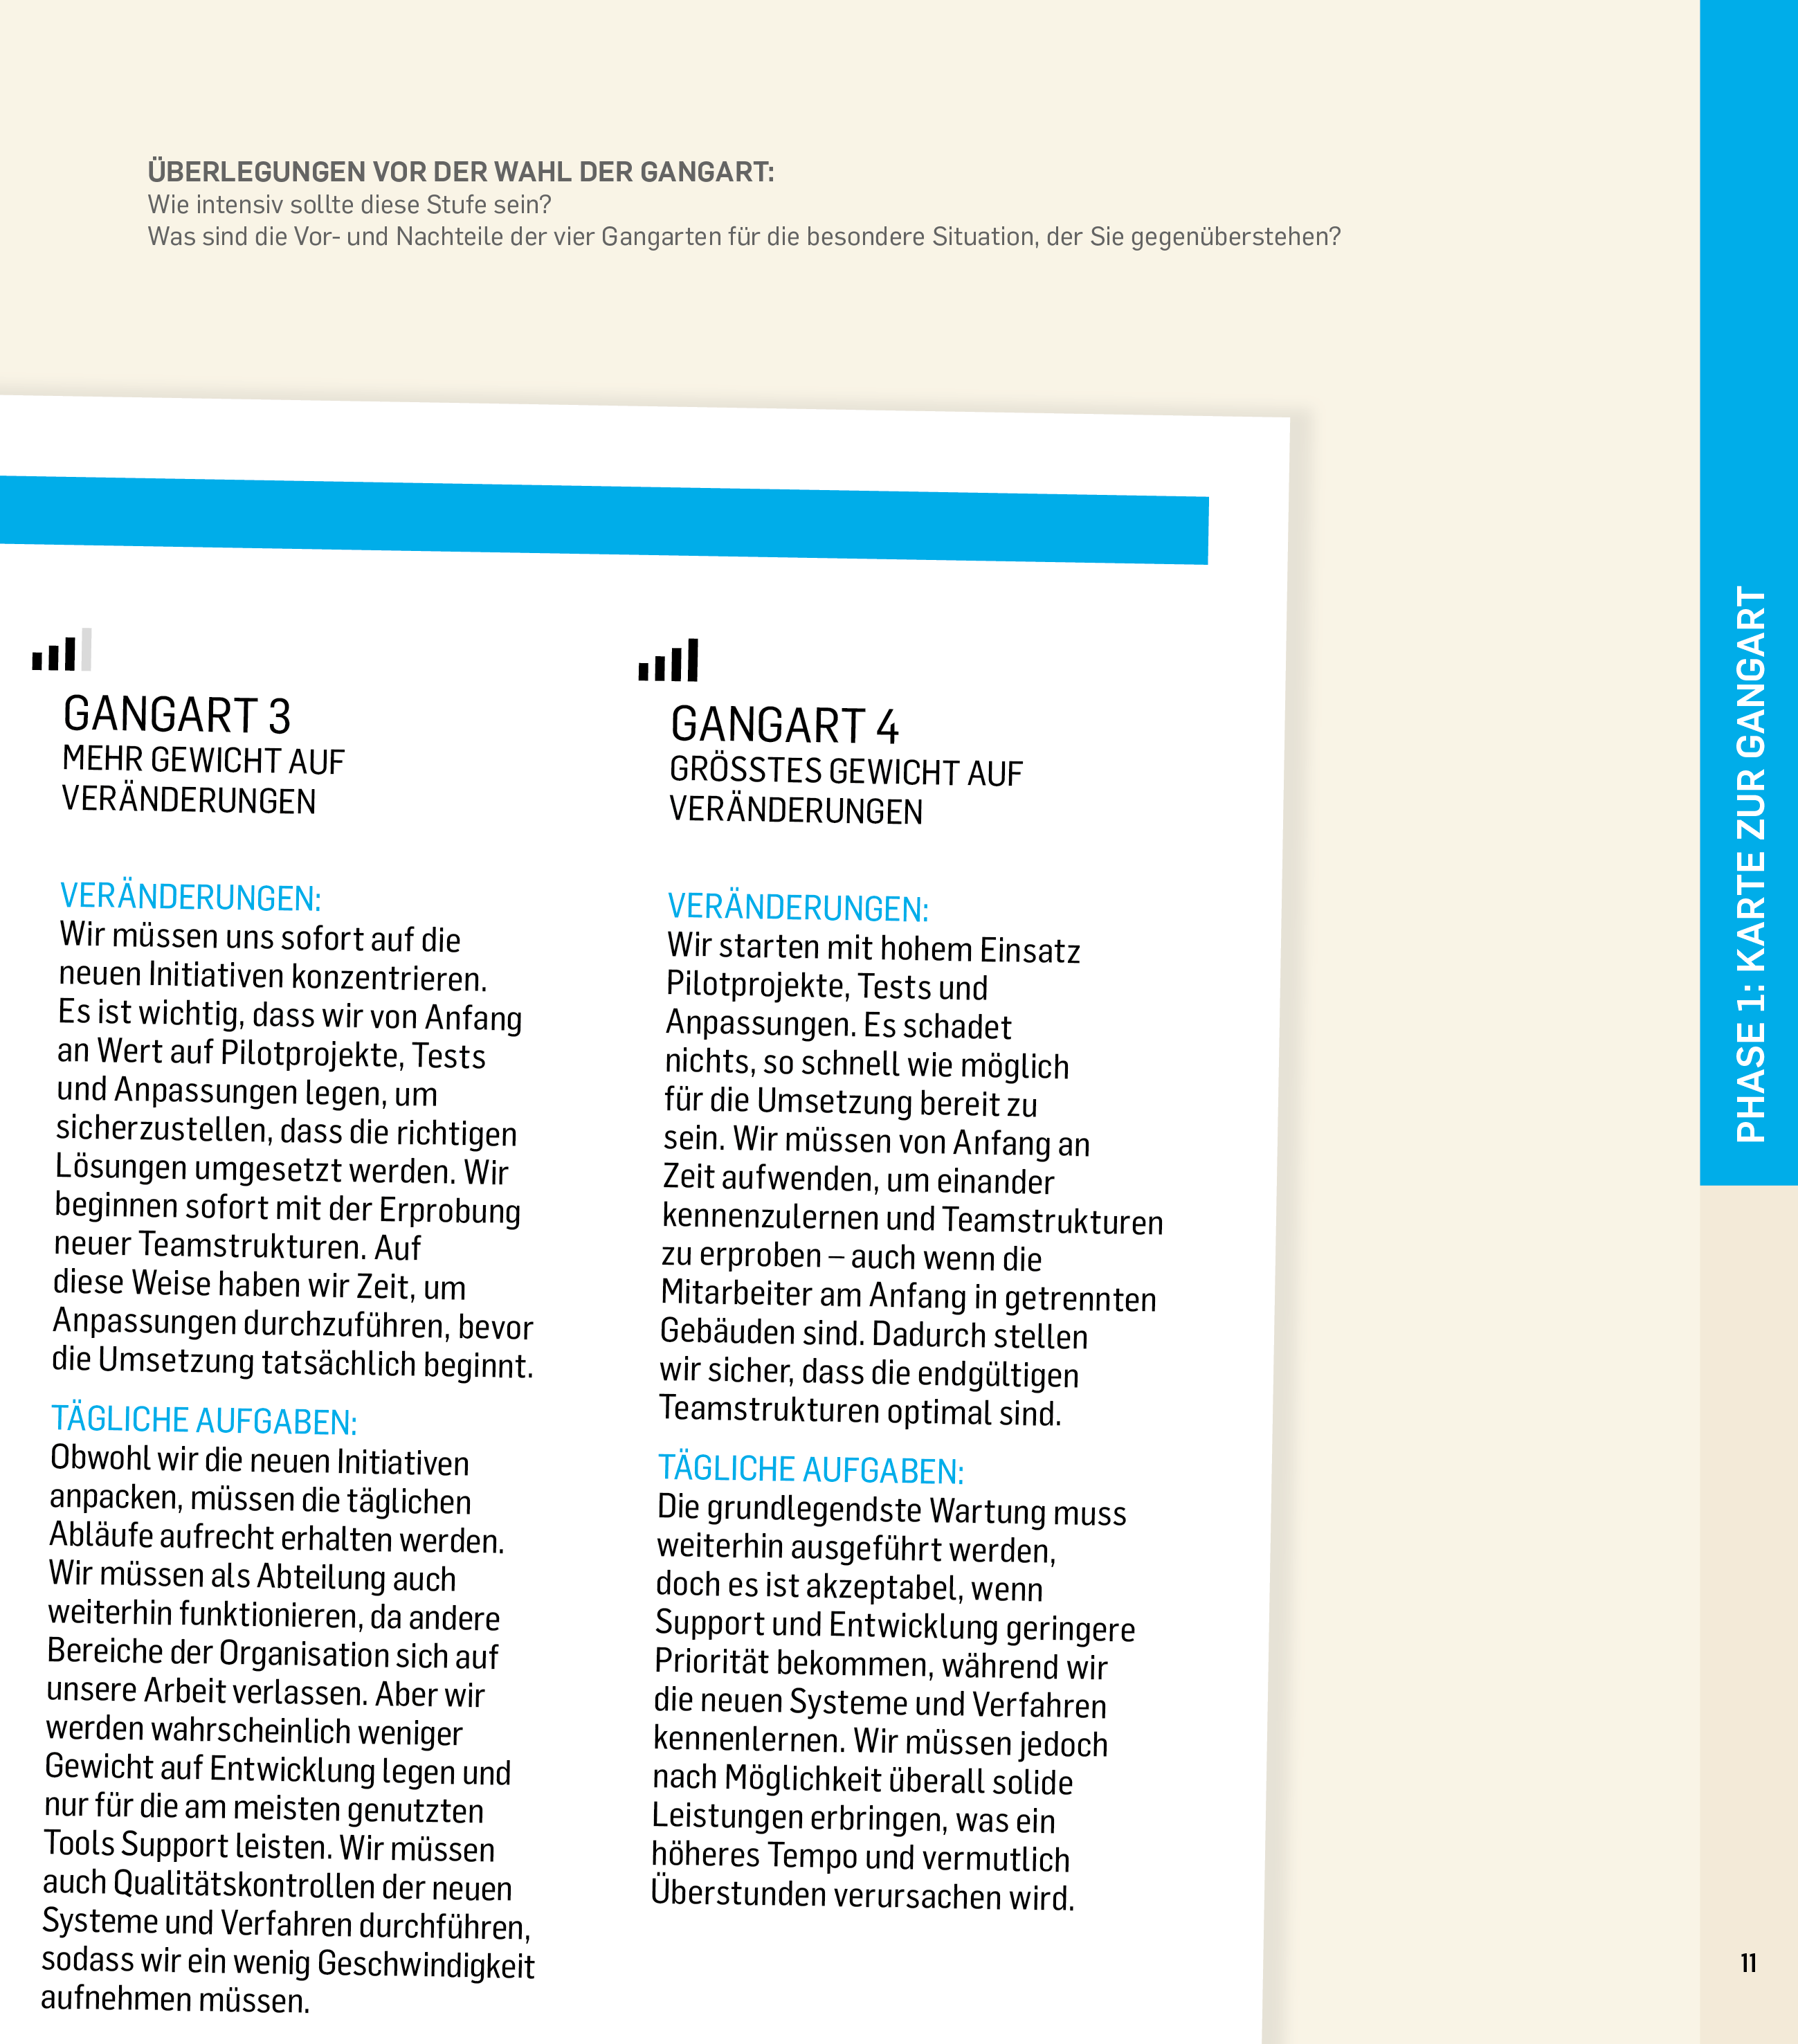
WAHL DER GANGART
Lesen Sie Seite 10–11
Lesen Sie sich einzeln die Wahl der Gangart durch und reflektieren Sie über Ihre eigene Meinung.
Wenn Sie als Gruppe bereit sind, diskutieren und wählen Sie die Gangart, auf die Sie sich einigen.
Öffnen Sie dann die gewählte Gangart und wenden Sie die Veränderungen auf die Positionen der Spielfiguren und des Busses an.
Bitte wägen Sie Folgendes ab:
Die Phase, in der Sie sich befinden, die Leute, die Sie führen, Ihren Ehrgeiz, Ergebnisse zu erzielen und den auftretenden Widerstand.

Slide 25
WAHL DER LEADERSHIP-HANDLUNGEN
Lesen Sie Seite 12–13
Sie müssen nun Ihre 4 Leadership-Handlungen wählen sowie die Reihenfolge, in der Sie sie durchführen wollen.
Beginnen Sie, indem Sie einen individuellen Plan erstellen.
Diskutieren Sie dann und einigen Sie sich gemeinsam auf einen Plan.
Bitte wägen Sie Folgendes ab:
Die Phase, in der Sie sich befinden, die Persönlichkeit der Leute, die Sie führen, Ihren Ehrgeiz, Ergebnisse zu erzielen und die Widerstandsstufen, die Sie bewältigen müssen.

Slide 26
DURCHFÜHRUNG IHRES PLANS
Öffnen Sie Ihre Handlungen eine nach der anderen, lesen Sie was passiert, und wenden Sie die Veränderungen auf die Positionen der Spielfiguren und des Busses an.
Sie können Ihren Plan verändern und wenn nötig neue Handlungen setzen.
Hinweis: Sobald eine Karte geöffnet wurde, kann die Handlung nicht rückgängig gemacht werden!

Slide 27
REFLEXIONEN
Diskutieren Sie Ihren Plan und die Ergebnisse Ihrer Handlungen
„Warum haben Sie die jeweilige Gangart und Karte ausgewählt?“
„Was hat gut funktioniert? Was lief nicht nach Plan?“
„Welcher Dialog gab Ihnen am meisten Inspiration?“

Slide 29
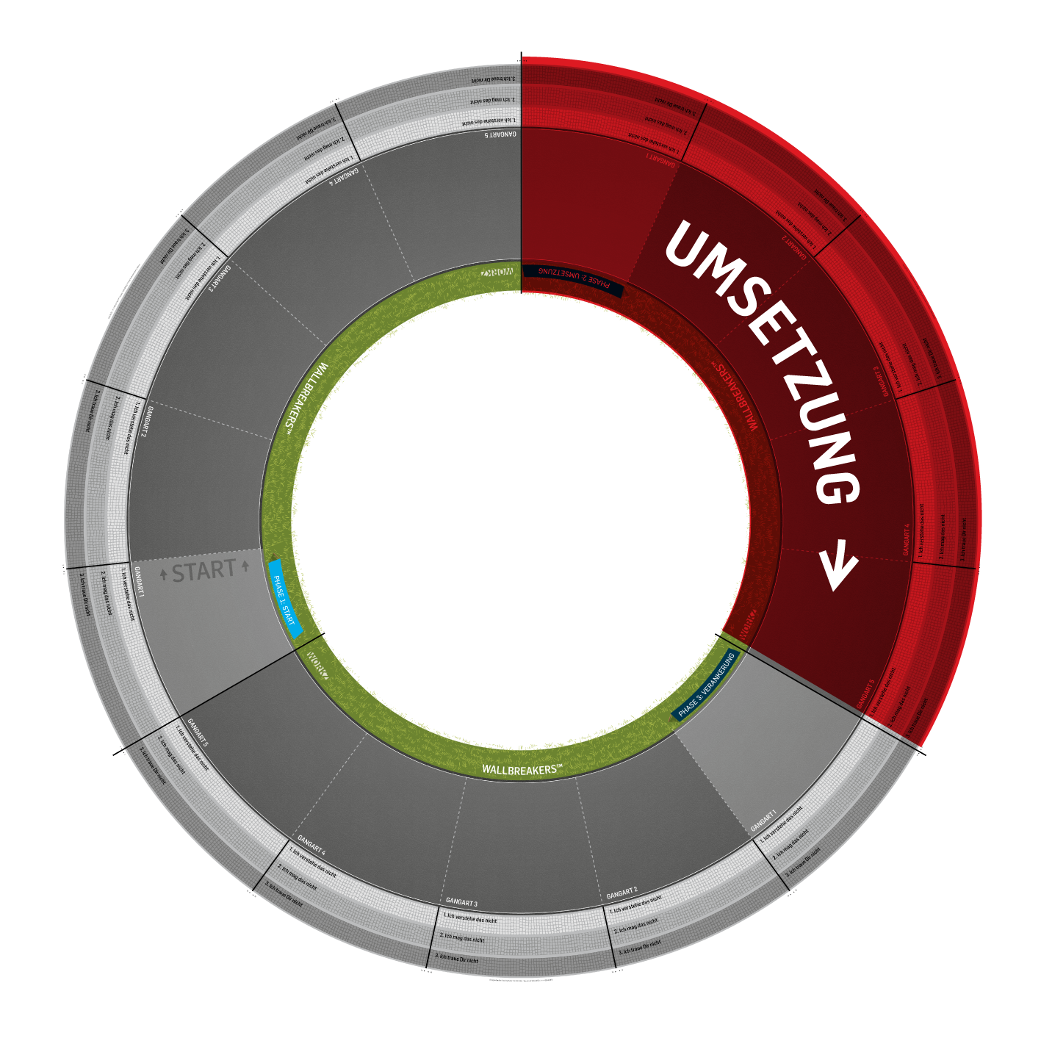

Slide 30
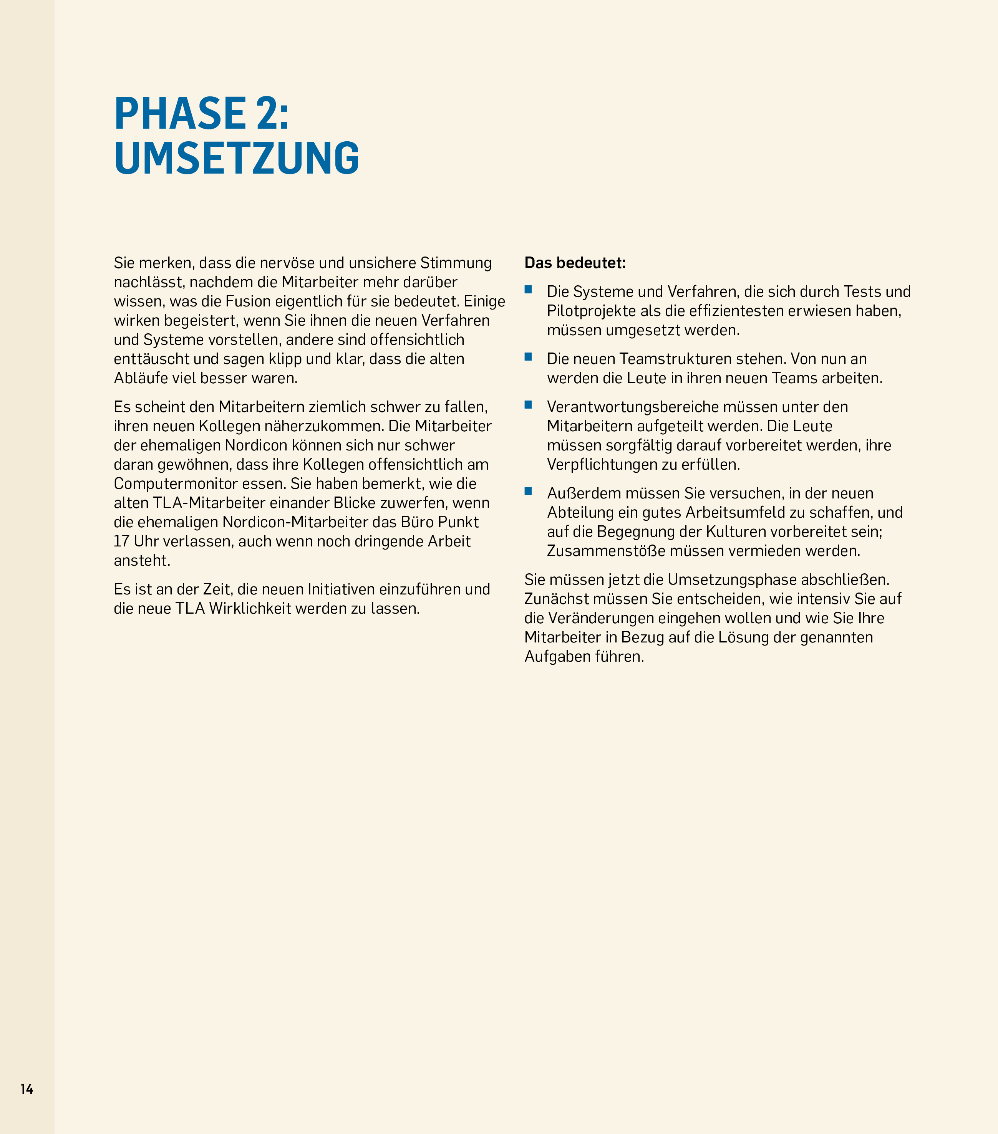
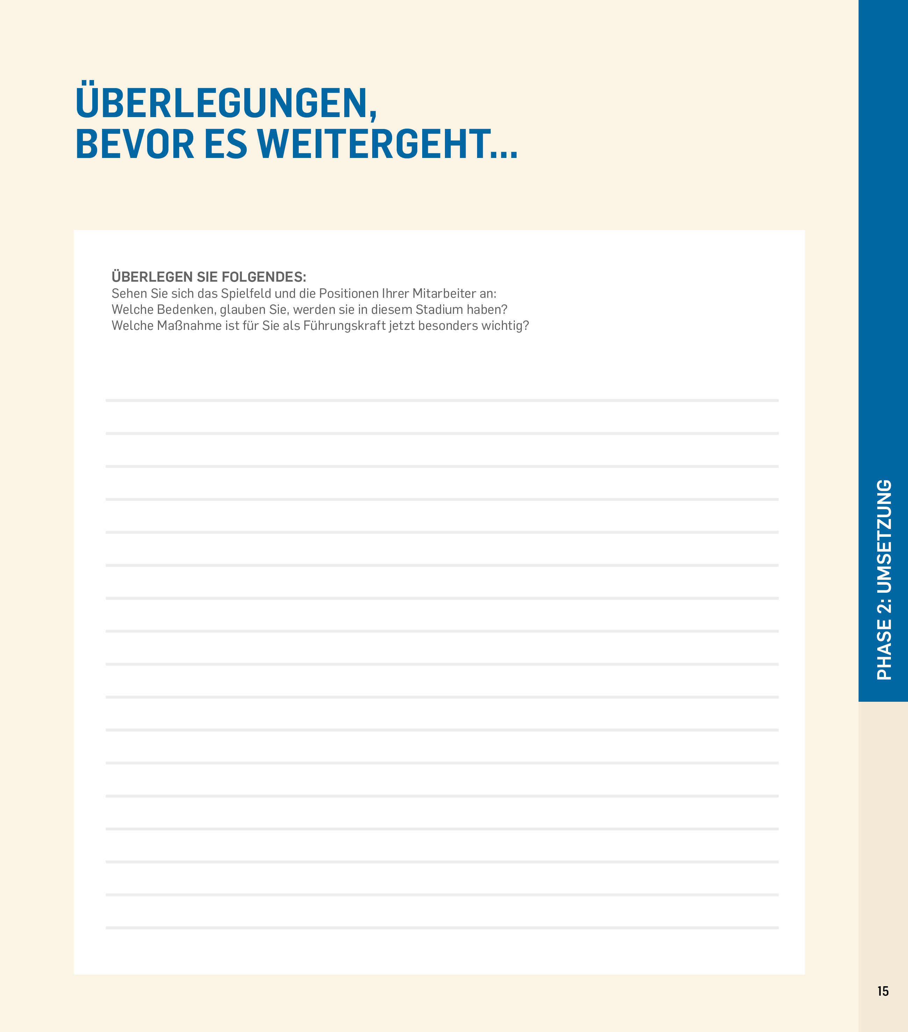
EINFÜHRUNG IN DIE UMSETZUNGSPHASE
Lesen Sie Seite 8
Lesen Sie die Einführung zur Phase und notieren Sie eventuelle Reflexionen.
„Was sind Ihre Ziele in Bezug auf die Veränderung?“
„Wie werden Ihre Mitarbeiter reagieren?“

Slide 31
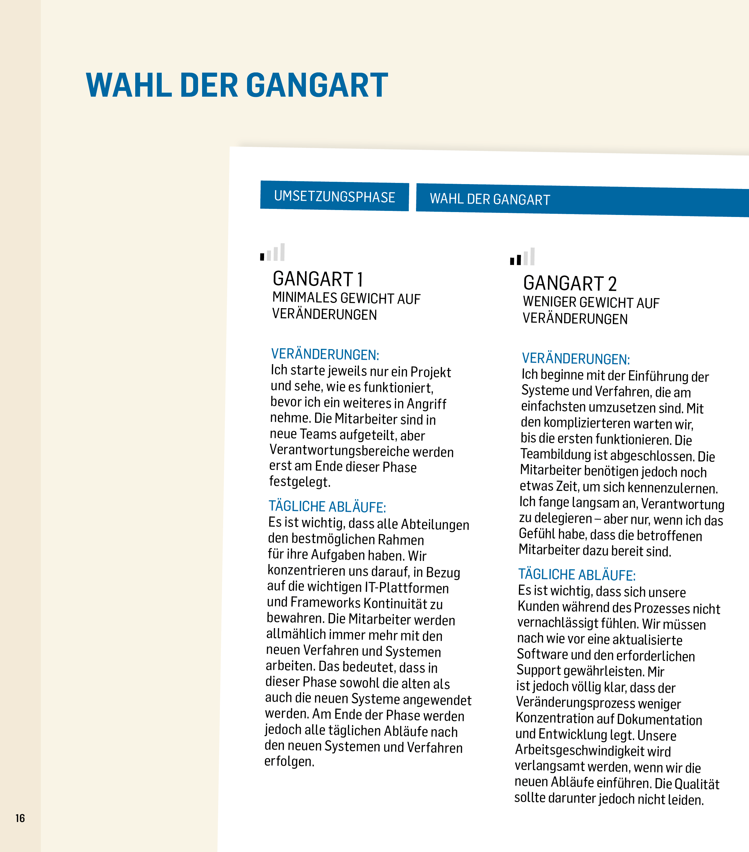
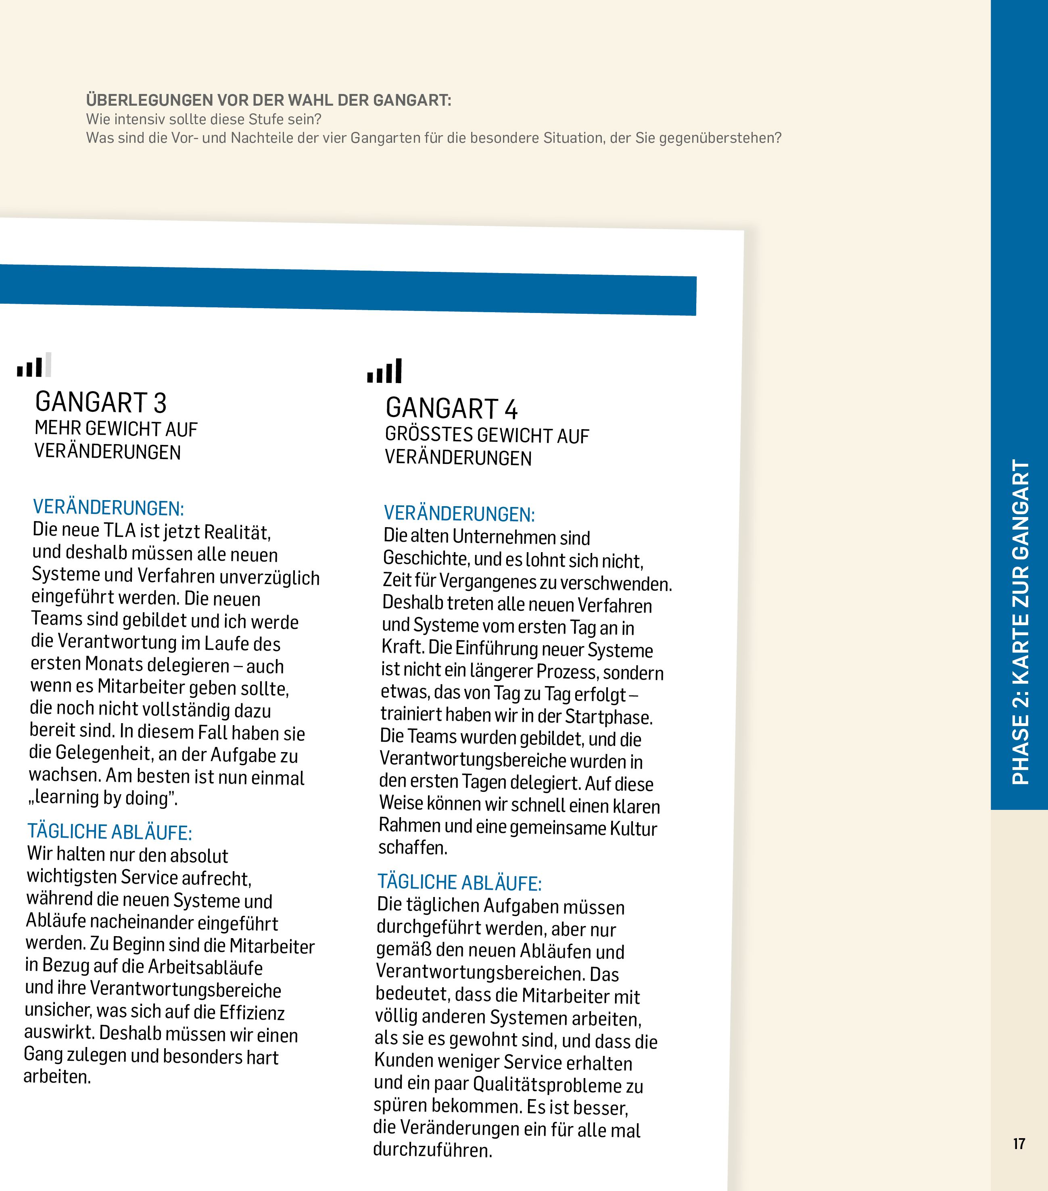
WAHL DER GANGART
Lesen Sie Seite 10–11
Lesen Sie sich einzeln die Wahl der Gangart durch und reflektieren Sie über Ihre eigene Meinung.
Wenn Sie als Gruppe bereit sind, diskutieren und wählen Sie die Gangart, auf die Sie sich einigen.
Öffnen Sie dann die gewählte Gangart und wenden Sie die Veränderungen auf die Positionen der Spielfiguren und des Busses an.
Bitte wägen Sie Folgendes ab:
Die Phase, in der Sie sich befinden, die Leute, die Sie führen, Ihren Ehrgeiz, Ergebnisse zu erzielen und den auftretenden Widerstand.

Slide 32
WAHL DER LEADERSHIP-HANDLUNGEN
Lesen Sie Seite 12–13
Sie müssen nun Ihre 4 Leadership-Handlungen wählen sowie die Reihenfolge, in der Sie sie durchführen wollen.
Beginnen Sie, indem Sie einen individuellen Plan erstellen.
Diskutieren Sie dann und einigen Sie sich gemeinsam auf einen Plan.
Bitte wägen Sie Folgendes ab:
Die Phase, in der Sie sich befinden, die Persönlichkeit der Leute, die Sie führen, Ihren Ehrgeiz, Ergebnisse zu erzielen und die Widerstandsstufen, die Sie bewältigen müssen.

Slide 33
DURCHFÜHRUNG IHRES PLANS
Öffnen Sie Ihre Handlungen eine nach der anderen, lesen Sie was passiert, und wenden Sie die Veränderungen auf die Positionen der Spielfiguren und des Busses an.
Sie können Ihren Plan verändern und wenn nötig neue Handlungen setzen.
Hinweis: Sobald eine Karte geöffnet wurde, kann die Handlung nicht rückgängig gemacht werden!

Slide 34
REFLEXIONEN
Diskutieren Sie Ihren Plan und die Ergebnisse Ihrer Handlungen
„Warum haben Sie die jeweilige Gangart und Karte ausgewählt?“
„Was hat gut funktioniert? Was lief nicht nach Plan?“
„Welcher Dialog gab Ihnen am meisten Inspiration?“

Slide 36
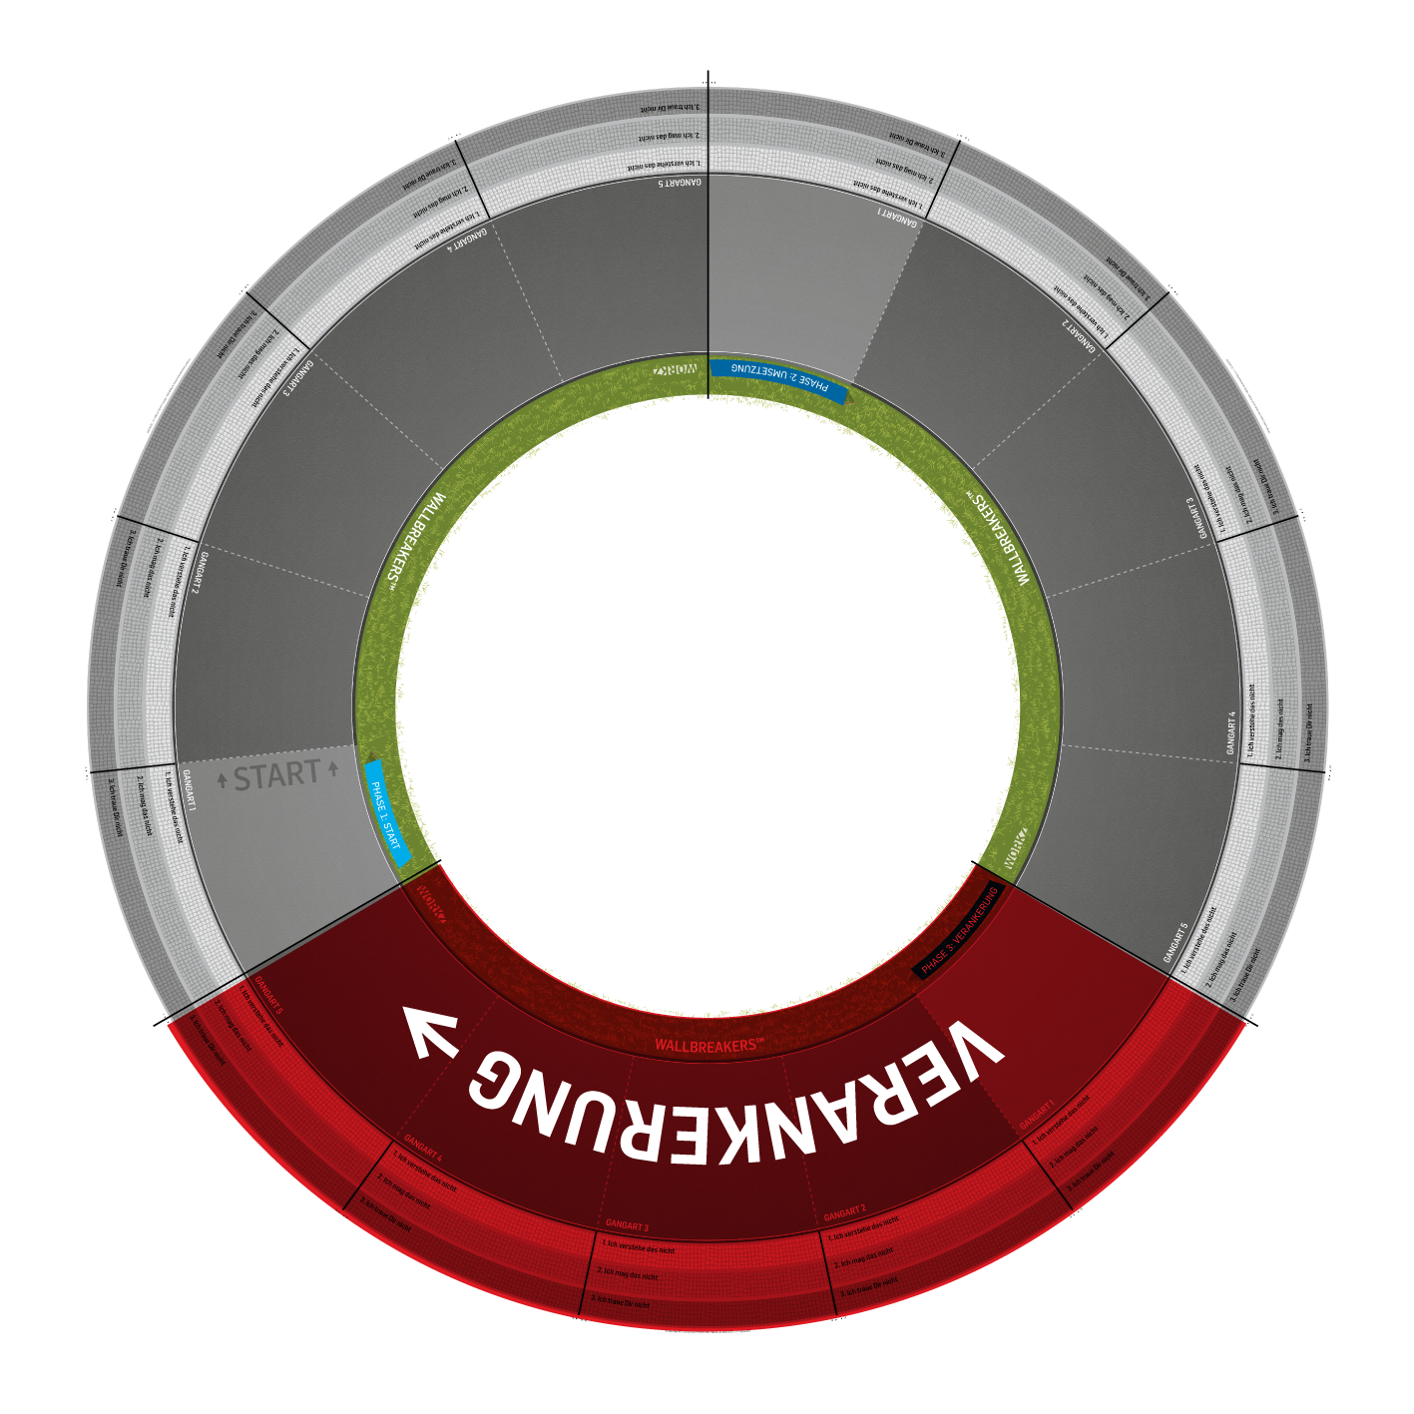

Slide 37
EINFÜHRUNG IN DIE VERANKERUNGSPHASE
Lesen Sie Seite 8
Lesen Sie die Einführung zur Phase und notieren Sie eventuelle Reflexionen.
„Was sind Ihre Ziele in Bezug auf die Veränderung?“
„Wie werden Ihre Mitarbeiter reagieren?“

Slide 38
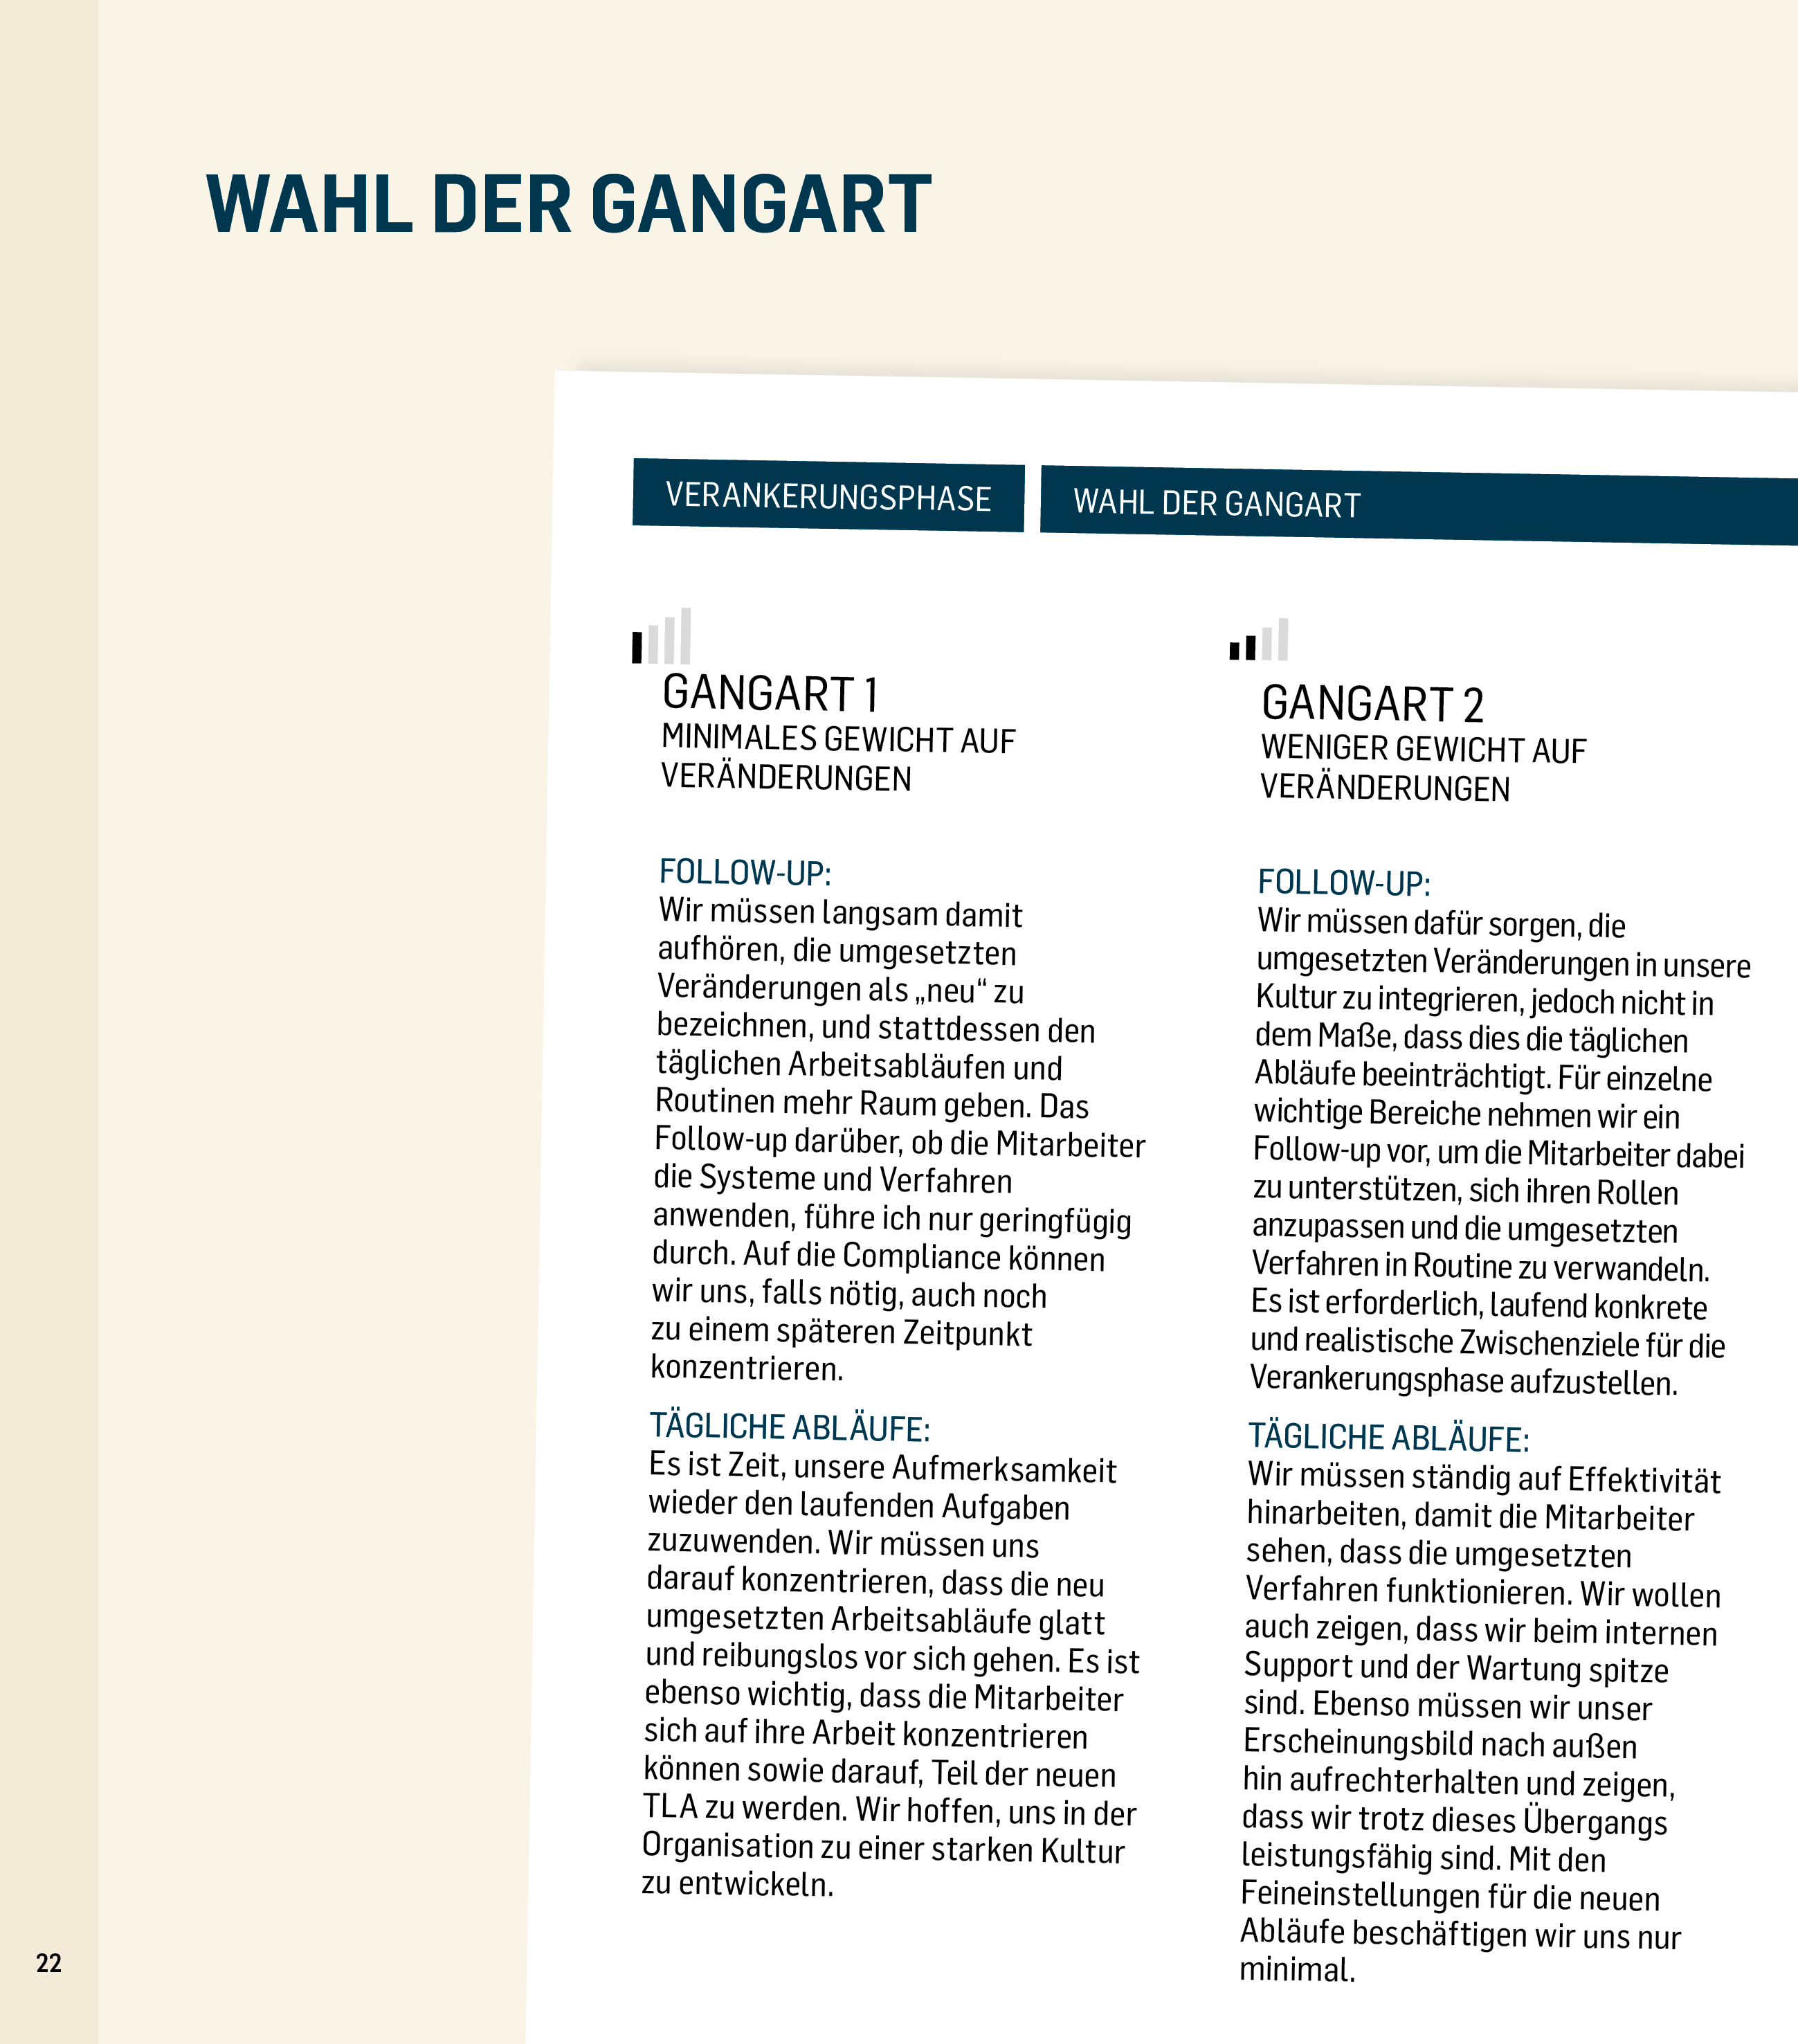
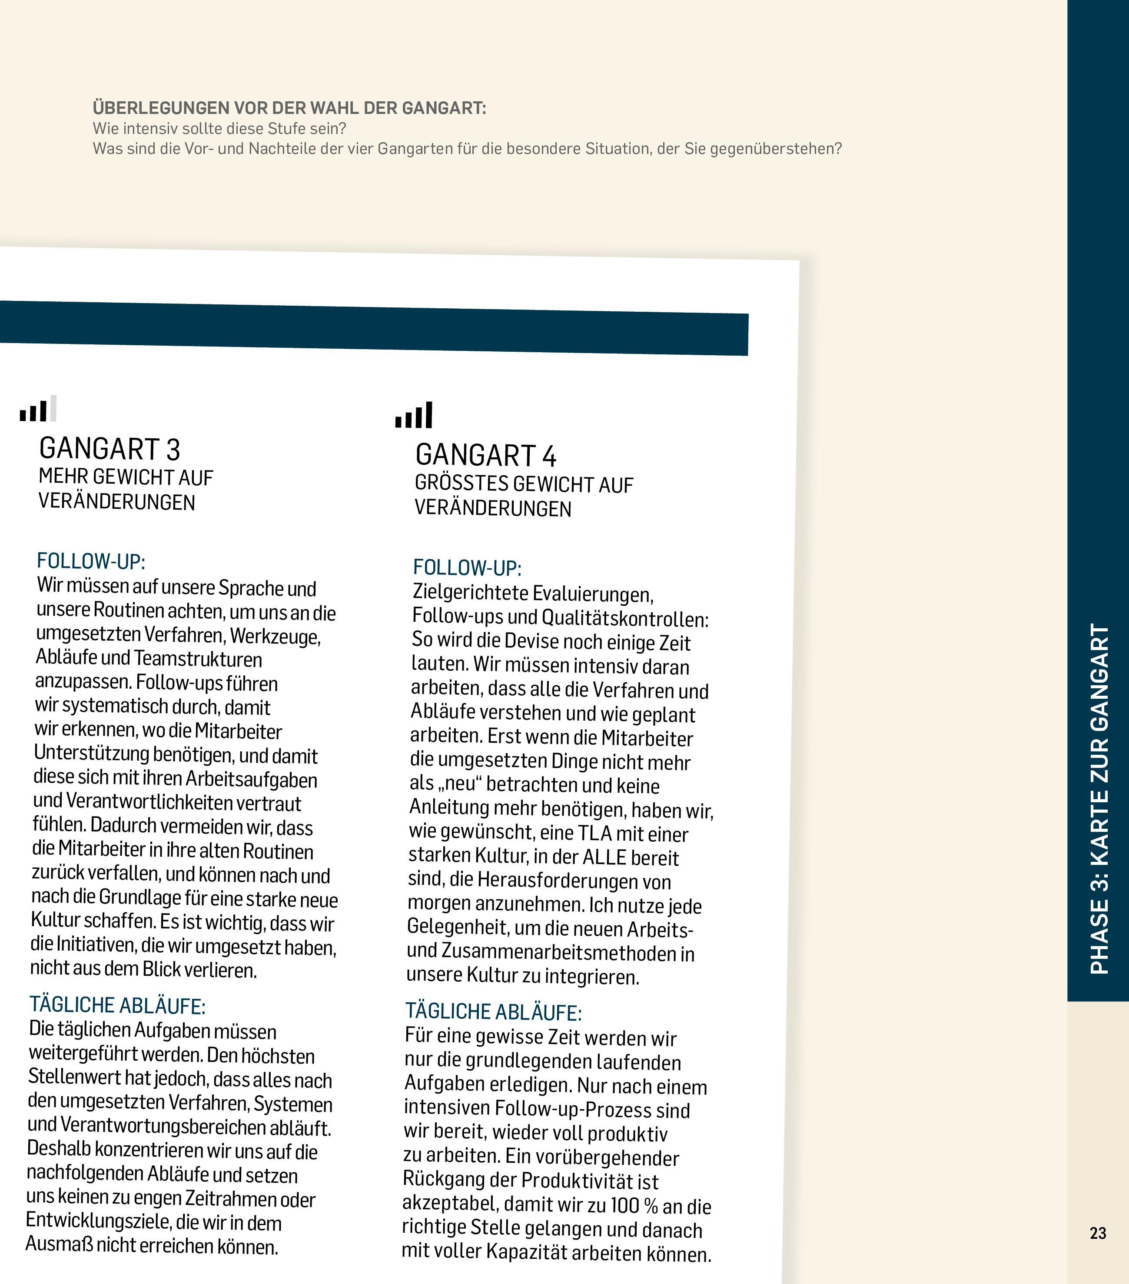
WAHL DER GANGART
Lesen Sie Seite 10–11
Lesen Sie sich einzeln die Wahl der Gangart durch und reflektieren Sie über Ihre eigene Meinung.
Wenn Sie als Gruppe bereit sind, diskutieren und wählen Sie die Gangart, auf die Sie sich einigen.
Öffnen Sie dann die gewählte Gangart und wenden Sie die Veränderungen auf die Positionen der Spielfiguren und des Busses an.
Bitte wägen Sie Folgendes ab:
Die Phase, in der Sie sich befinden, die Leute, die Sie führen, Ihren Ehrgeiz, Ergebnisse zu erzielen und den auftretenden Widerstand.

Slide 39
WAHL DER LEADERSHIP-HANDLUNGEN
Lesen Sie Seite 12–13
Sie müssen nun Ihre 4 Leadership-Handlungen wählen sowie die Reihenfolge, in der Sie sie durchführen wollen.
Beginnen Sie, indem Sie einen individuellen Plan erstellen.
Diskutieren Sie dann und einigen Sie sich gemeinsam auf einen Plan.
Bitte wägen Sie Folgendes ab:
Die Phase, in der Sie sich befinden, die Persönlichkeit der Leute, die Sie führen, Ihren Ehrgeiz, Ergebnisse zu erzielen und die Widerstandsstufen, die Sie bewältigen müssen.

Slide 40
DURCHFÜHRUNG IHRES PLANS
Öffnen Sie Ihre Handlungen eine nach der anderen, lesen Sie was passiert, und wenden Sie die Veränderungen auf die Positionen der Spielfiguren und des Busses an.
Sie können Ihren Plan verändern und wenn nötig neue Handlungen setzen.
Hinweis: Sobald eine Karte geöffnet wurde, kann die Handlung nicht rückgängig gemacht werden!

Slide 41
REFLEXIONEN
Diskutieren Sie Ihren Plan und die Ergebnisse Ihrer Handlungen
„Warum haben Sie die jeweilige Gangart und Karte ausgewählt?“
„Was hat gut funktioniert? Was lief nicht nach Plan?“
„Welcher Dialog gab Ihnen am meisten Inspiration?“

Slide 42
DANKE!

Slide 43
Beispiele für REFLEXIONEN

Slide 44
EINSTIEGSREFLEXION ÜBER VERÄNDERUNGEN
Denken Sie einzeln an eine positive Erfahrung einer Veränderung, entweder als Führungskraft oder als Beobachter.
Erzählen Sie davon innerhalb Ihrer Gruppe und greifen Sie wichtige Erkenntnisse auf.
Denken Sie an diese Punkte, wenn Sie Wallbreakers® spielen!
„Was ist passiert?“
„Was waren die wichtigsten Faktoren, die zum Erfolg führten?“

Slide 45
REFLEXIONEN ZU Change Leadership
Diskutieren Sie in der Gruppe die Rolle der drei Komponenten des Change Leadership.
Was ist Ihre wichtigste Schlussfolgerung aus dieser Phase über ...
Die Rolle des Tempos der Veränderung
Die Rolle des Widerstands
Die Rolle des Leaderships
AUF KARTENBLOCK SCHREIBEN
EINE SCHLUSSFOLGERUNG PRO KARTE!

Slide 46
ZURÜCK ZUR REALITÄT
Wägen Sie einzeln Folgendes ab:
Denken Sie, basierend auf Ihren heutigen Diskussionen, über diese Fragen nach:
Sprechen Sie über diese Handlungspunkte mit der Person neben Ihnen und geben Sie einander Feedback
„Was sind die ersten konkreten Handlungen, die Sie ausführen können, wenn Sie nach Hause kommen?“
„Benötigen Sie Hilfe? Und von wem?“

Slide 47
THEORIEN UND HINTERGRUND

Slide 48
EIN SPIEL ÜBER VERÄNDERUNGEN
Der Schwerpunkt liegt auf den menschlichen Aspekten.
Basierend auf Theorien über Change Management und Leadership sowie Persönlichkeitstypen, darunter John Kotter, Rick Maurer, Daniel Goleman und MBTI.
Es geht um Veränderungsprozesse:
Drei verschiedene Phasen in Veränderungsprozessen.
Verständnis von Widerstand.
Menschen reagieren unterschiedlich auf Veränderungen.
Dem Leadership-Lernspiel liegt ein bestimmter Fall zugrunde: Das große IT-Service-Unternehmen TLA akquiriert die kleinere Nordicon.
Konzentrieren Sie sich auf den Austausch Ihrer Erkenntnisse, Bedenken und guten Ratschläge.
Notes:
For introducing the game or for presenting the game for internal or external customers.

Slide 49
DER 8-STUFIGE PROZESS FÜR DIE LEITUNG VON VERÄNDERUNGEN VON JOHN KOTTER
Erzeugung eines Gefühls der Dringlichkeit
Schaffung einer leistungsfähigen Führungskoalition
Entwicklung einer Veränderungsvision und -strategie
Vermittlung der Veränderungsvision
Mitarbeiter für ein breit angelegtes Handeln auf die Vision hin befähigen
Generieren von kurzfristigen Erfolgen
Erfolge verstärken und weitere Veränderungen hervorbringen
Verankerung neuer Ansätze in der Unternehmenskultur
Quelle: John Kotter: „Leading Change“ (1995).

Slide 50
DIE 8 FALLEN VON JOHN KOTTER
Zulassen einer zu hohen Selbstzufriedenheit
Scheitern bei der Schaffung einer leistungsfähigen Führungskoalition
Unterschätzung der Kraft der Vision
Unzureichende Vermittlung der Vision
Zulassen von Hindernissen, die die neue Vision blockieren
Scheitern bei der Generierung kurzfristiger Erfolge
Siege feiern, bevor die Schlacht gewonnen ist
Vernachlässigen der Verankerung neuer Ansätze in der Unternehmenskultur
Quelle: John Kotter: „Leading Change“ (1995).

Slide 51
VERSTÄNDNIS VON VERÄNDERUNGSPROZESSEN
Eigenwahrnehmung Verständnis der eigenen Vorlieben in Veränderungsprozessen im Vergleich zu den Vorlieben der Mitarbeiter.
Voraussicht Veränderung planen, Leadership planen und potenzielle Hindernisse voraussehen.
Versuchen zu verstehen, wie verschiedene Individuen agieren und reagieren.
Gruppenverhalten beobachten und analysieren.
Verständnis von Veränderungen in einem organisatorischen Kontext.
Persönliche Kompetenz
Soziale Kompetenz
Bewusstsein
Eigenwahrnehmung
Soziales Bewusstsein
Selbstmanagement
Soziale Kompetenzen
Aktion
Quelle: Daniel Goleman: „Emotional Intelligence“ (1995).

Slide 52
EINFLUSS AUF ANDERE UND DAS UNTERNEHMENSKLIMA
ÜBERSICHT ÜBER DIE SECHS FÜHRUNGSSTILE
 | Befehlend | Visionär | Gefühlsorientiert | Demokratisch | Leistungsorientiert | Beratend
Auch bekannt als | Koerzitiv/ Direktiv | Autoritär/ Charismatisch | Affiliativ | Partizipativ | Vorreiter | Unterstützend
Kernpunkte | Erwartet sofortiges Handeln | Mobilisiert Leute zu einer Vision | Schafft emotionale Bindungen und Harmonie | Schafft Zustimmung und Unterstützung durch Einbeziehung | Setzt hohes Tempo und Erwartungen | Unterstützt Leute, sich zu entwickeln und zu wachsen
Der Stil der Ausdrucksweise | „Machen Sie das!" | „Folgen Sie mir“ | „Wie geht es Ihnen?“ | „Was denken Sie?“ | „Machen Sie es so wie ich, jetzt.“ | „Versuchen Sie es.“
Zugrunde liegende emotionale Intelligenzkompetenzen | Motiviert, initiativ, selbstbeherrscht | Selbstvertrauen, emphatisch, Impulsgeber | Emphatisch, baut Beziehungen auf kommunikativ | Arbeitet zusammen und im Team, Führungsqualität, kommunikativ | Pflichtbewusst, Leistungsdrang, initiativ | Entwickelt andere, emphatisch, selbstbewusst
Wann der Stil am besten funktioniert | In einer Krise, um eine Kehrtwende zu starten oder bei problematischen Mitarbeitern | Wenn Änderungen eine neue Vision erfordern oder wenn eine klare Richtung erforderlich ist | Um Risse in einem Team zu beheben oder um in stressigen Zeiten zu motivieren | Um Unterstützung oder Übereinstimmung zu erlangen oder um Input von wertvollen Mitarbeitern zu erhalten | Um rasche Resultate von einem motivierten und kompetenten Team zu erhalten | Um Mitarbeitern zu helfen, die Leistung zu verbessern oder langfristige Stärken zu entwickeln
Gesamtauswirkung auf das Unternehmensklima | Negativ | Meistens sehr positiv | Positiv | Positiv | Negativ | Positiv
Nach Daniel Goleman.

Slide 53
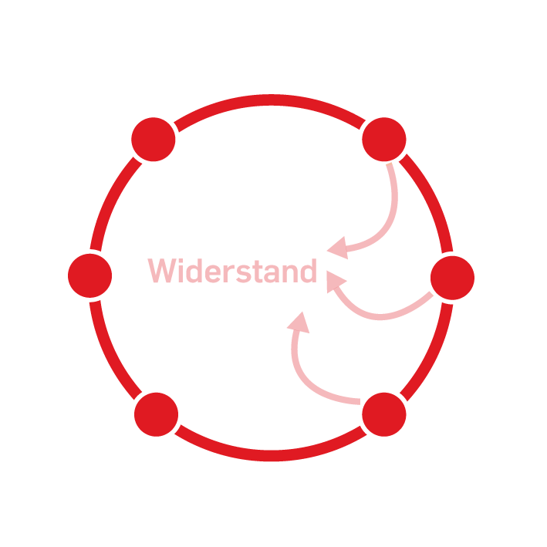
VERÄNDERUNGSZYKLUS – VERSCHIEDENE PHASEN VON VERÄNDERUNGEN
ZEIT FÜR FORTBEWEGUNG
Abnehmende Notwendigkeit. Vermeiden Sie, auf dem Herkömmlichen zu bestehen, sobald eine neue Veränderung notwendig wird.
IM DUNKELN
Die Notwendigkeit zur Veränderung ist nicht offensichtlich.
ERGEBNISSE
Die Veränderungen müssen als natürlicher Bestandteil in das Denken und Handeln der Mitarbeiter integriert werden. Ein stetiges Bewusstsein über die Notwendigkeit und die Management-Unterstützung ist von entscheidender Bedeutung.
HERAUSFORDERUNG ERKENNEN
Überzeugende Gründe für die Veränderung
sind notwendig, um ein Verständnis für die
Notwendigkeit zur Veränderung zu schaffen.
EINFÜHRUNG
Die neuen Veränderungsinitiativen müssen mit erheblicher Unterstützung des Managements umgesetzt werden. Dialog mit den wichtigsten Akteuren pflegen.
ERSTE SCHRITTE
Rahmen der Veränderung erstellen.
Wichtigste Akteure in den Prozess
einbeziehen. Rahmen erstellen, innerhalb dessen
sie Einfluss ausüben können.

